Slide 1

IMPLICAÇÕES ECONÔMICAS E SOCIAIS DE CENÁRIOS DE MITIGAÇÃO NO BRASIL - 2030
(IES-BRASIL)

Slide 2
O QUE É
O IES-Brasil explora efeitos econômicos e sociais do Brasil de cenários com diferentes conjuntos de medidas de mitigação de GEE até 2030.
O objetivo é ilustrar os efeitos de tais cenários e auxiliar na tomada de decisão sobre as estratégias para mitigar as emissões de gases de efeito estufa.
O projeto é resultado de um processo participativo inovador de elaboração de cenários, que mobilizou diversos setores da sociedade brasileira, representados no FBMC, para comporem o Comitê de Elaboração de Cenários (CEC).

Slide 3
O PROCESSO
O Comitê de Elaboração de Cenários (CEC) reuniu especialistas do governo, setor privado, academia e organizações da sociedade civil para:
  Identificar as medidas de mitigação a serem adotadas nas simulações, estimar sua viabilidade e seus custos e selecionar as hipóteses de sua adoção ao longo do perído
O Comitê de Pesquisa e Modelagem (CPM), equipe técnica sob a coordenação do CentroClima/COPPE/UFRJ foi responsável por:
  Analisar as implicações para a economia brasileira das medidas selecionadas processando em modelos matemáticos os dados de entrada estabelecidos pelo CEC

Slide 4
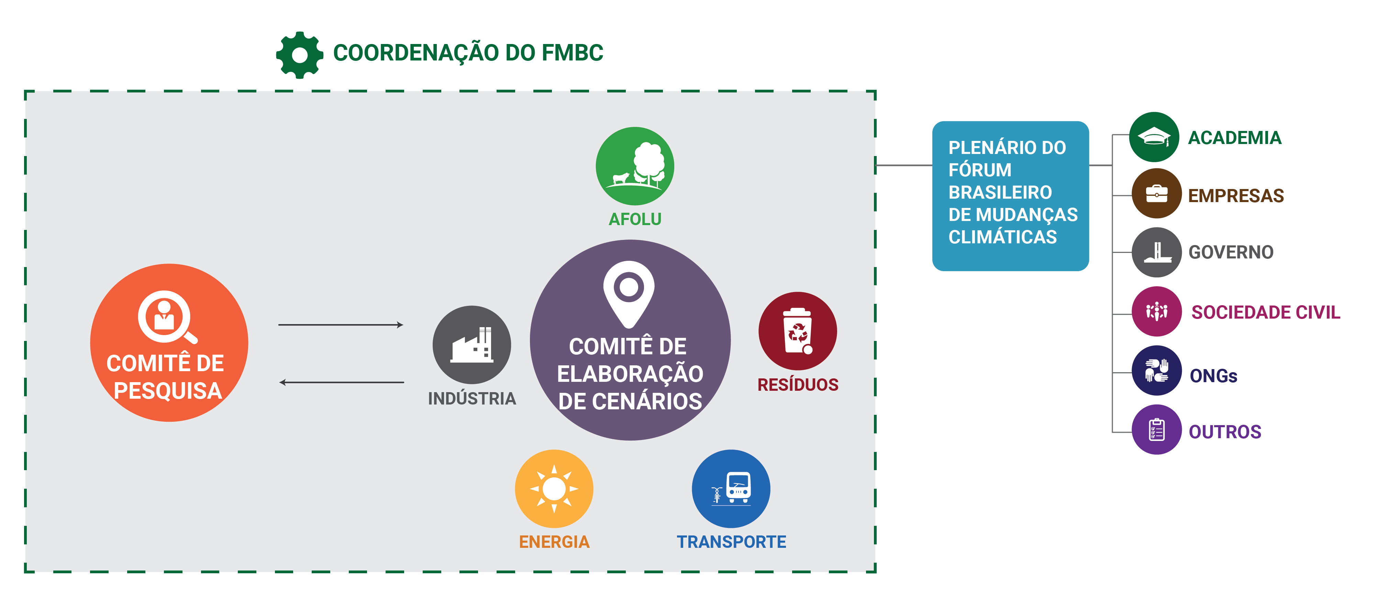
O MÉTODO
COORDENAÇÃO DO FBMC

Slide 5

COMITÊ DE ELABORAÇÃO DE CENÁRIOS
Ministério da Ciência, Tecnologia e Inovação
Ministério da Fazenda
Ministério das Cidades
Ministério das Relações Exteriores
Ministério de Agricultura, Pecuária e Abastecimento
Ministério de Meio Ambiente
Ministério de Minas e Energia
Ministério de Desenvolvimento, Indústria e Comércio Exterior
Ministério dos Transportes

Slide 6
COMITÊ DE ELABORAÇÃO DE CENÁRIOS
Aço
Alumínio
Cana de Açúcar
Cimento
Mineração
Papel e Celulose
Química
Vidro
Energia Elétrica
Pesquisa Energética
Petróleo
Centrais sindicais
ONGs Clima
ONGs Florestas
Pesquisa econômica
Pesquisa social
Associações setoriais

Slide 7
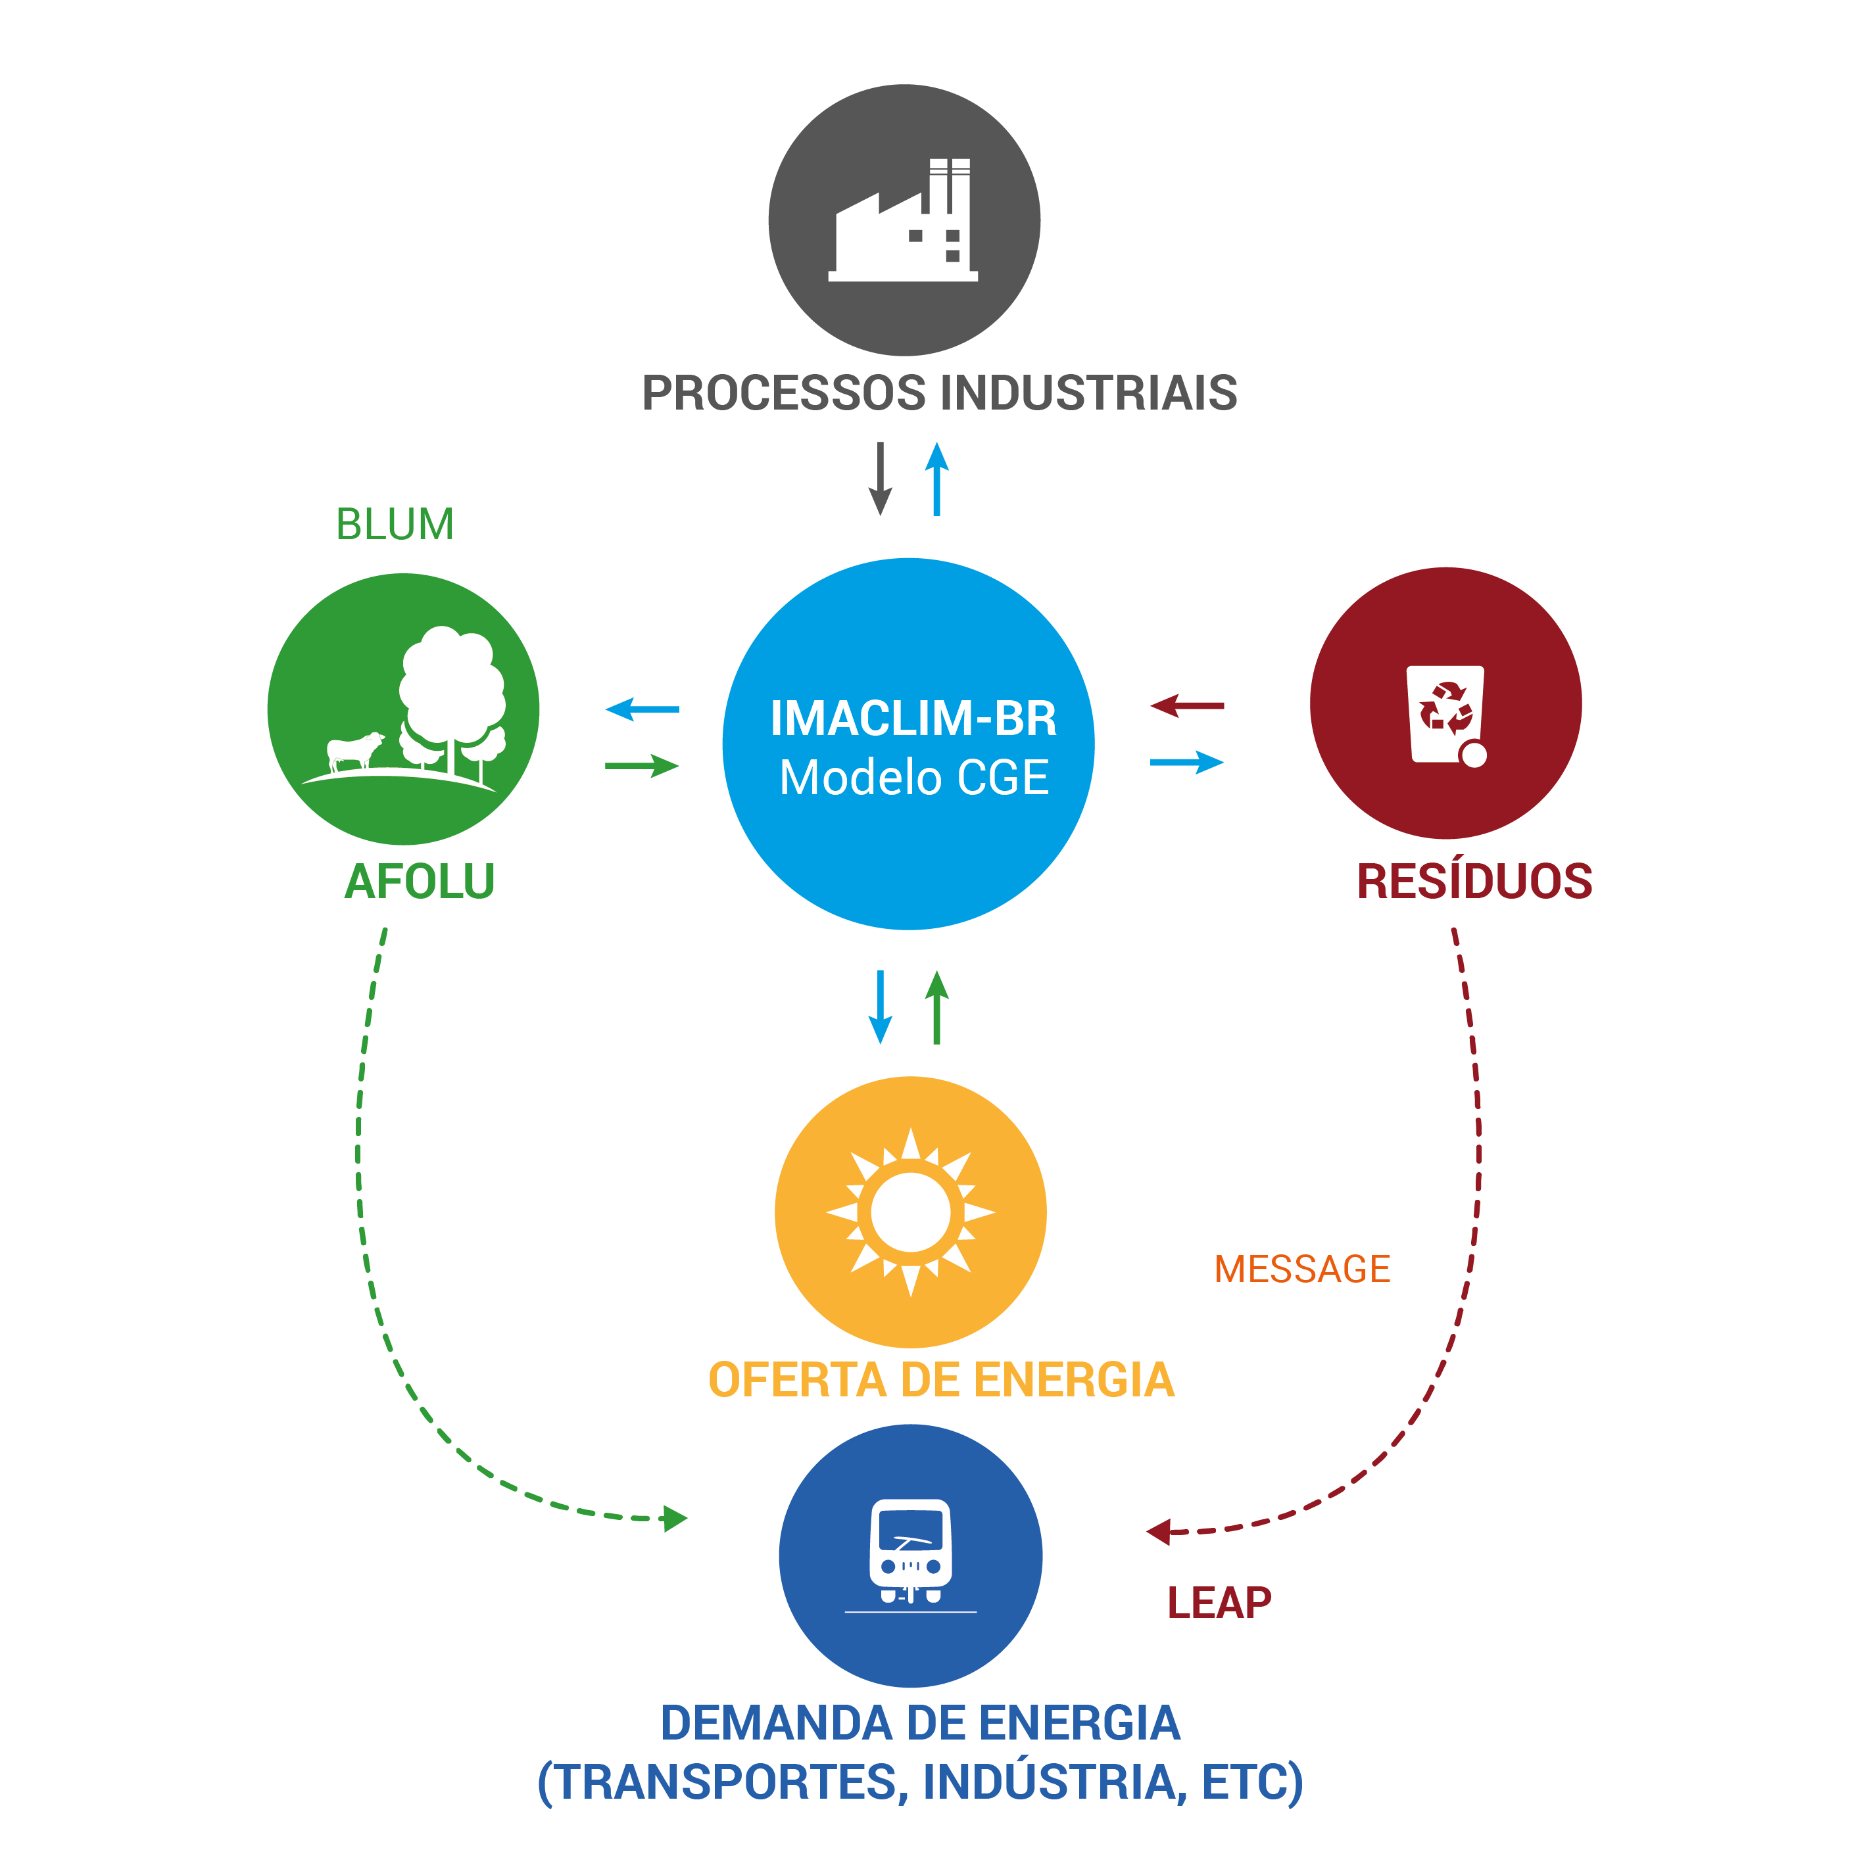
FERRAMENTA DE MODELAGEM

Slide 8

OS CENÁRIOS
PARA MELHOR ENTENDER OS RESULTADOS
Os cenários são exploratórios
Não são previsões de futuros mais prováveis
São resultado de uma série de premissas escolhidas por especialistas, técnicos e pesquisadores de forma participativa
O cenário de base toma como referência o PNE 2050, plano governamental de mais longo prazo

Slide 9
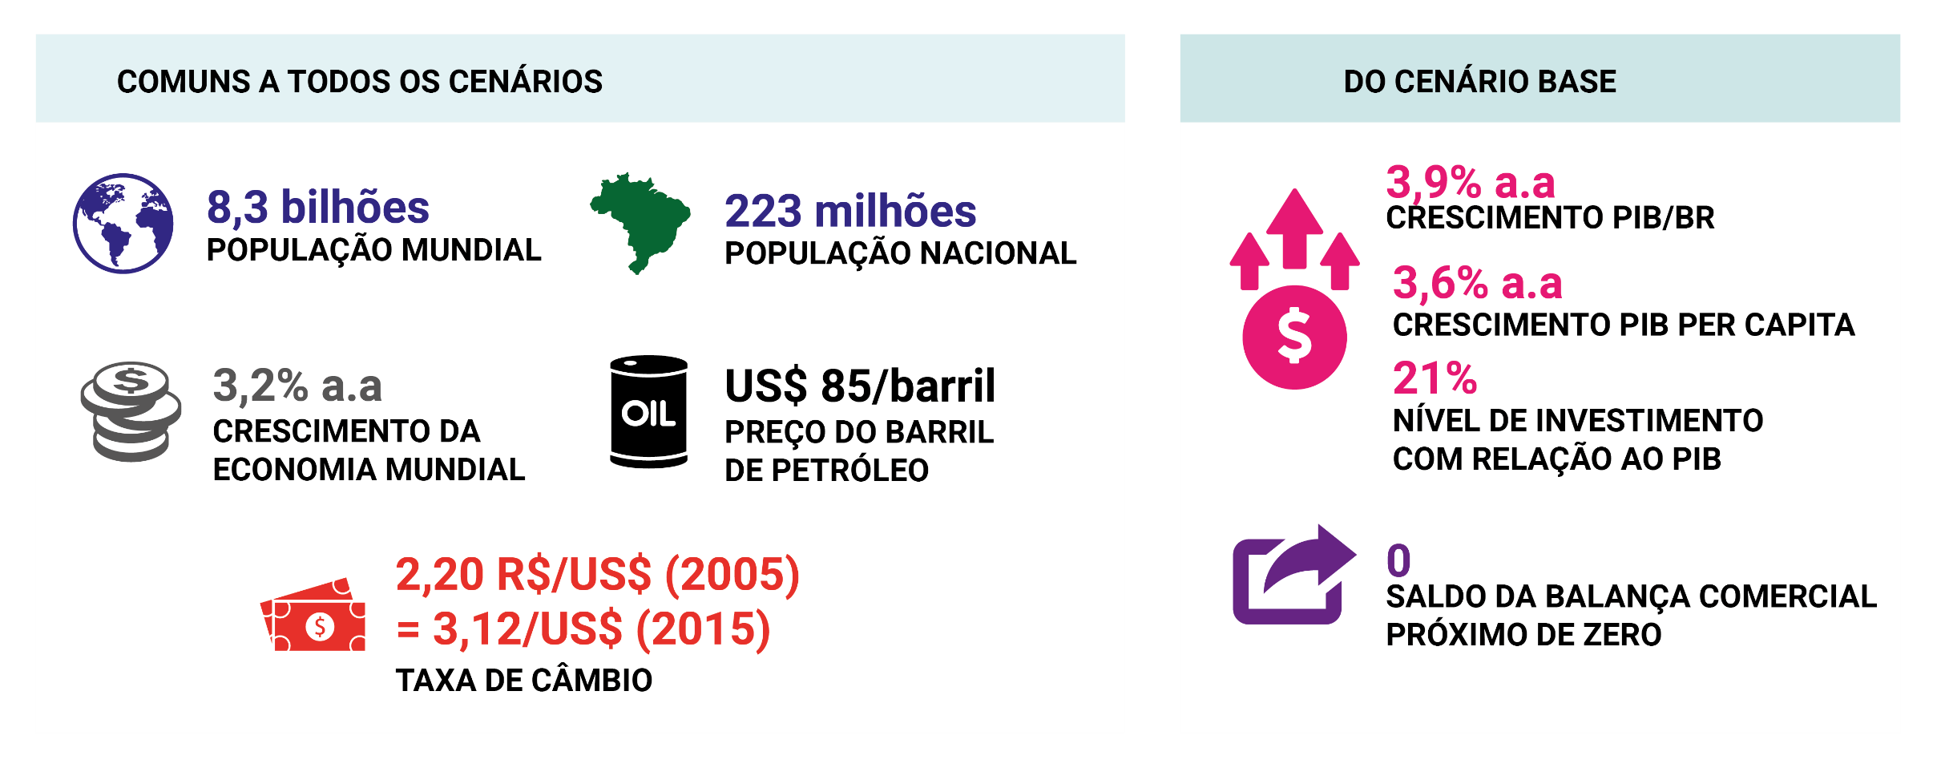
PREMISSAS 2030
US$ 85/barril (2012)
= US$87 (2015)
PREÇO DO BARRIL DE PETRÓLEO

Slide 10
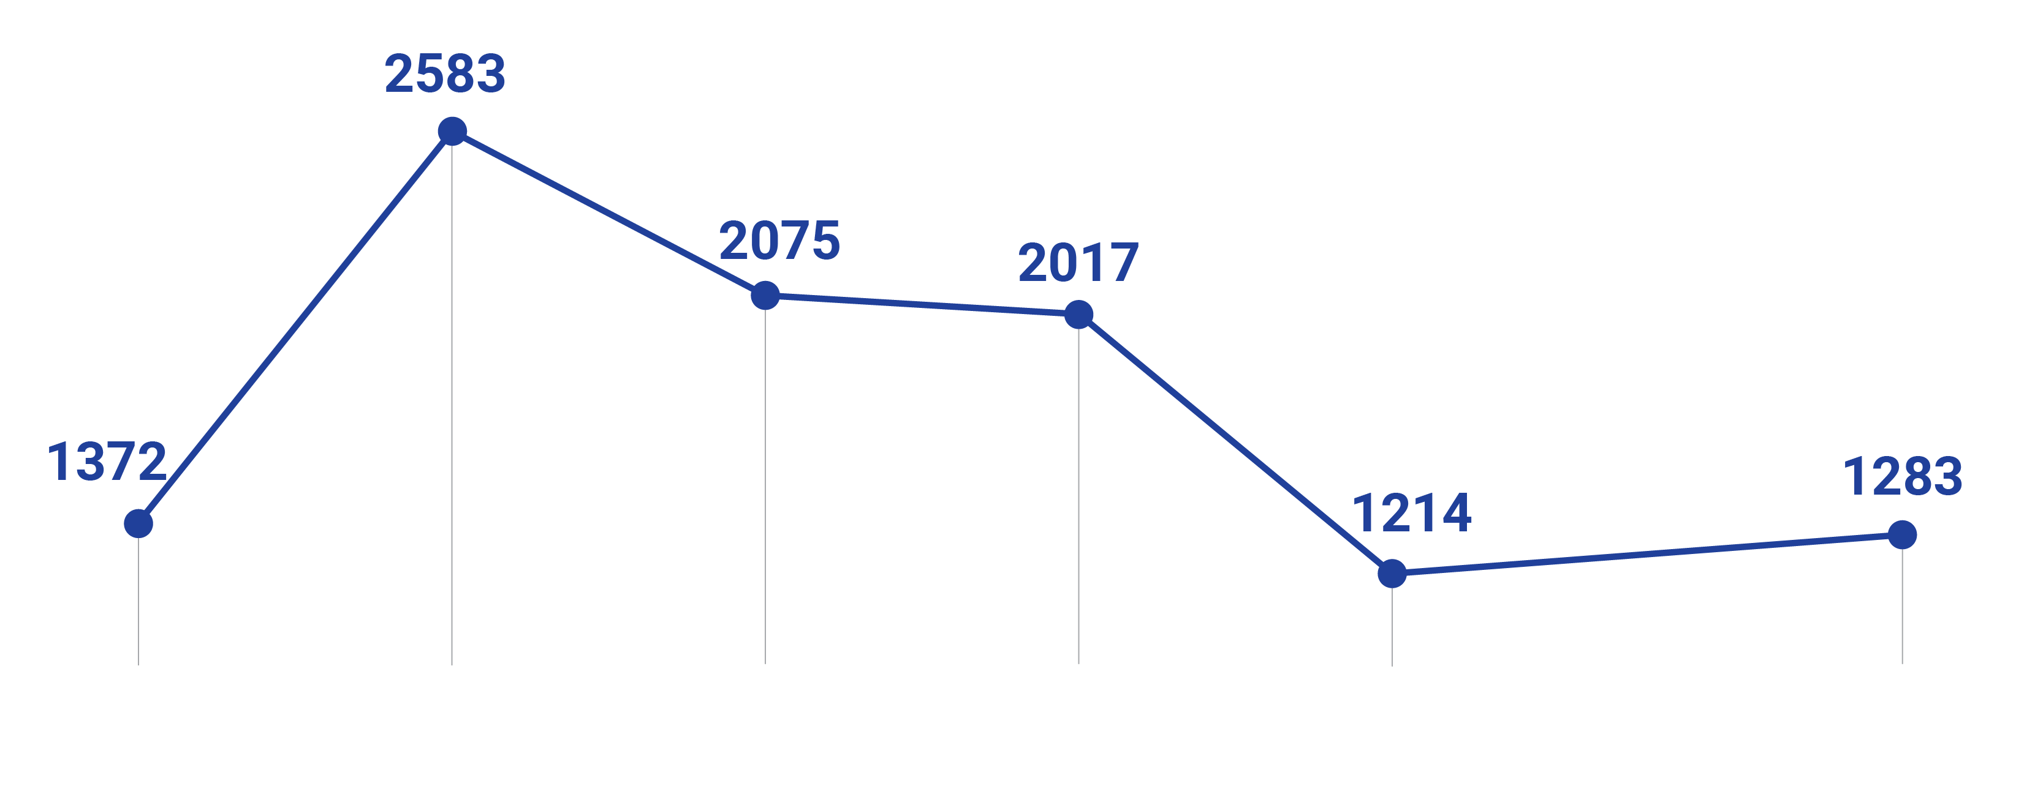
À SEMELHANÇA DE OUTRAS INICIATIVAS, O IES-BRASIL CONCLUI:
GRÁFICO DE EMISSÕES (Mt CO₂e)
Em 2020, o país deve cumprir o compromisso assumido em Copenhaguem, emitindo 1,3 bilhão de tCO2e, abaixo da meta de 2 bilhões, principalmente devido ao controle do desmatamento.

Slide 11
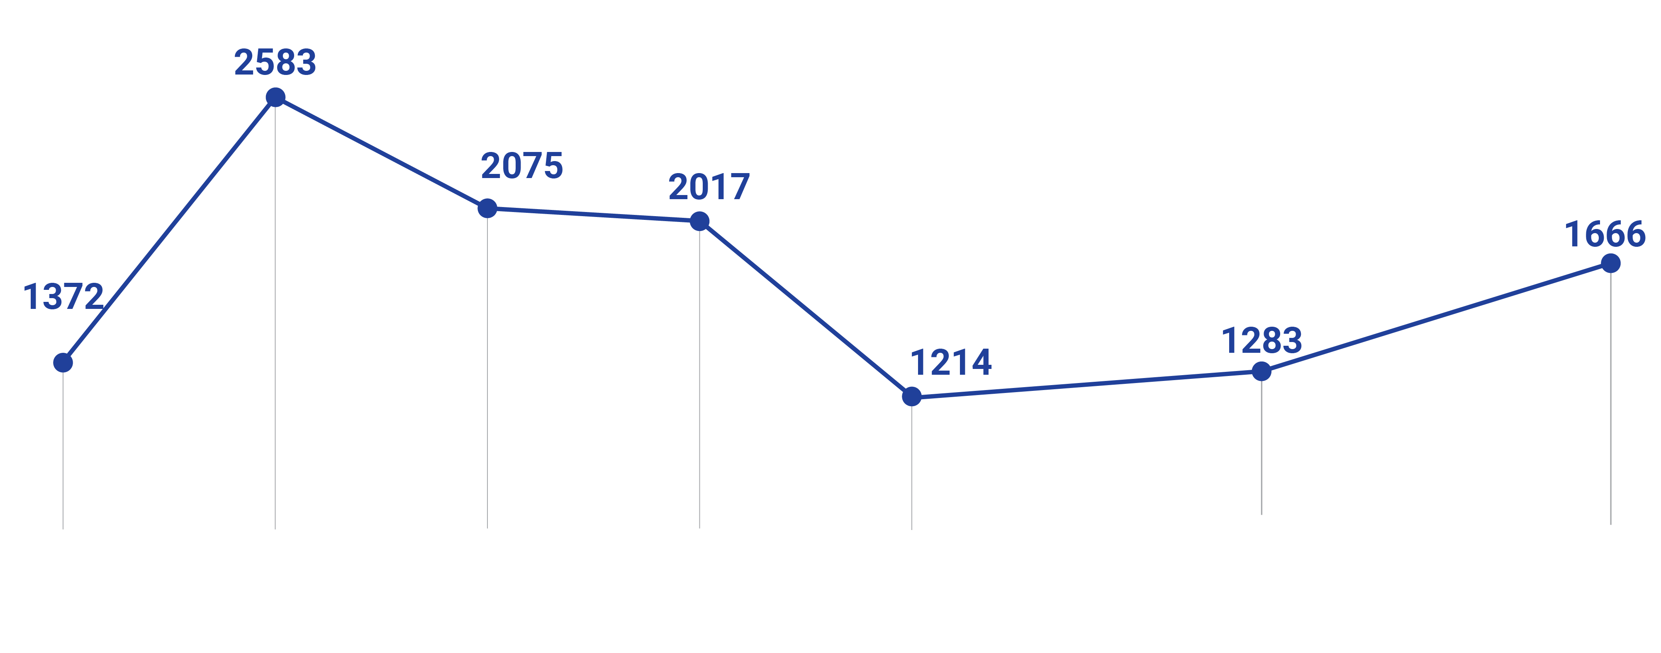
À SEMELHANÇA DE OUTRAS INICIATIVAS, O IES-BRASIL CONCLUI:
GRÁFICO DE EMISSÕES (Mt CO₂e)
Se nenhuma medida de mitigação adicional for adotada, registra-se uma tendência de aumento das emissões a partir de 2020, principalmente em razão do ritmo de crescimento econômico com base na queima de combustíveis fósseis e da atividade agropecuária.

Slide 12





À SEMELHANÇA DE OUTRAS INICIATIVAS, O IES-BRASIL CONCLUI:
Há um amplo leque de possibilidades de medidas de mitigação acicionais ao CPG nas variadas fontes de emissão:
Notes:
Marcelo, favor desmembrar as tabelas dos slides 13 e 14 em quatro slides diferentes (um para Afolu, outro para Energia, outro para Resíduos e outro para Transporte) e cada um destes slides deve entrar, respectivamente, no final da série de slides correpondente a cada ícone.
TE enviei por email a lista com as medidas de mitigação da indústria para incluir e ao final dela, um slide para a linha de Indústria que está em Energia (slide 12 – Emissões Evitadas de 2010 a 2030).

Slide 13
MEDIDAS DE MITIGAÇÃO: AFOLU
MEDIDAS | CPG EM 2030 | MA1 EM 2030 VALORES ADICIONAIS AO CPG | MA2 EM 2030 VALORES ADICIONAIS AO CPG
Sistema Plantio Direto | 100% área soja+milho 1ª safra | 0% | 0%
Fixação Biológica de Nitrogênio (FBN) | 2,0 milhões de ha | 100% da área milho 1ª safra | 100% da área milho 1ª safra
Manejo de Dejetos Suínos | 4,4 milhões de m³ de dejetos | 4,4 milhões de m³ de dejetos | 4,4 milhões de m³ de dejetos
Recuperação de Pastagem | 15,5 milhões de ha | 4,5 milhões de ha | 4,5 milhões de ha
Sistemas Agroflorestais | 4,2 milhões de ha | 1,8 milhões de ha (IPF) | 1,8 milhões de ha (IPF)
Florestas plantadas | 11,5 milhões de ha | 0,2 milhões de ha | 2,4 milhões de ha

Slide 14
MEDIDAS DE MITIGAÇÃO: AFOLU
MEDIDAS | CPG EM 2030 | MA1 EM 2030 VALORES ADICIONAIS AO CPG | MA2 EM 2030 VALORES ADICIONAIS AO CPG
Limite de expansão da agropecuária (235 milhões de ha em 2010) | 243 milhões de ha | 241 milhões de ha | 233 milhões de ha
Restauração florestal da Mata Atlântica |  |  | 9,7 milhões de ha
Etanol (produção, inclusive exportação) | 62 bilhões de litros | 10 bilhões de litros | 17 bilhões de litros
 |  |  | (7 bilhões de 2G)
Biodiesel (produção, inclusive exportação nos CMA1 e CMA2) | 6,5 bilhões de litros | 3,0 bilhões de litros | 5,4 bilhões de litros

Slide 15
EMISSÕES LÍQUIDAS: AFOLU
Atividades/Medidas de Mitigação |  |  | CPG |  | CMA1 | CMA2
(milhões de tCO₂e) | 1990 | 2010 | 2020 | 2030 | 2030 | 2030
Emissões Médias Anuais de MUT | 1.156 | 586 | 175 | 170 | 126 | 115
Remoções Méd. Anuais de MUT | -345 | -317 | -1 | -1 | -3 | -7
Calcário/Queima de Cana/Arroz Irrigado | 17 | 25 | 20 | 20 | 21 | 20
Fermentação Entérica de Bovinos | 173 | 237 | 246 | 253 | 247 | 248
Manejo de Dejetos | 16 | 21 | 11 | 13 | 6 | 6
Solos Agrícolas | 91 | 142 | 162 | 178 | 179 | 181

Slide 16
EMISSÕES LÍQUIDAS: AFOLU
Atividades/Medidas de Mitigação |  |  |  | CPG |  | MA1 | MA2
(milhões de tCO₂e) |  | 1990 | 2010 | 2020 | 2030 | 2030 | 2030
Sistema de Plantio Direto |  | 0 | 0 | -22 | -23 | -25 | -24
Recuperação de Pastagem |  | 0 | 0 | -48 | -5 | -48 | -48
Sistemas Agroflorestais |  | 0 | 0 | -26 | -4 | -39 | -39
Florestas Plantadas não consorciadas |  | * | * | -60 | -31 | -53 | -93
Restauro da Mata Atlântica |  | 0 | 0 | 0 | 0 | 0 | -111
Emissões |  | 1.453 | 1.011 | 614 | 634 | 579 | 570
Remoções |  | -345 | -317 | -157 | -64 | -168 | -322
Total de Emissões Líquidas AFOLU |  | 1.108 | 694 | 456 | 570 | 410 | 249

Slide 17
MEDIDAS DE MITIGAÇÃO: ENERGIA
Medidas de Mitigação pelo lado da Oferta e da Demanda | Nível MA1 (variação em relação ao CPG) | Nível MA2 (variação em relação ao CPG)
Redução da expansão de usinas termelétricas a combustíveis fósseis | Carvão Mineral: menos 1000 MW | Carvão Mineral: menos 1000 MW
 | Gás Natural: menos 5000 MW | Gás Natural: menos 10200 MW
Expansão da geração a Bagaço de cana | Adição de 10.000 MW, chegando a 27.170 MW em 2030 | Igual ao CMA1
Expansão da geração Eólica | Adição de 7.000 MW, chegando a 31.325 MW em 2030 | Adição de 5000 MW, atingindo 29.325 MW em 2030
Expansão da geração Solar PV concentrada | Mantém CPG | Expansão adicional de 2.000 MW, atingindo 8.500 MW em 2030.

Slide 18
MEDIDAS DE MITIGAÇÃO: ENERGIA
Medidas de Mitigação pelo lado da Oferta e da Demanda | Nível MA1 (variação em relação ao CPG) | Nível MA2 (variação em relação ao CPG)
Expansão da geração hidrelétrica | Mantém CPG | Adição de 10.000 MW de UHEs, atingindo 144.086 MW em 2030
Aumento da eficiência energética no setor residencial | Maior eficiência nos queimadores dos fogões a GLP | Maior penetração de aquecedores termossolares e substituição de lâmpadas fluorescentes por LED
Aumento da eficiência energética no setor de serviços | Substituição de lâmpadas fluorescentes tubulares de 40 W pelas lâmpadas fluorescentes tubulares de 32 W. | Igual ao CMA1
Uso de biocombustíveis no setor agropecuário | Uso de 10% de biodiesel misturado ao óleo diesel até o ano de 2030. | Mistura de biodiesel aumentaria gradualmente até 12,5% em 2025 e 15% em 2030

Slide 19
MEDIDAS DE MITIGAÇÃO: TRANSPORTES (1)
Medidas de Mitigação | Nível MA1 (variação em relação ao CPG) | Nível MA2 (variação em relação ao CPG)
Expansão do consumo de etanol | 65,8 bilhões de litros consumidos em 2030 | 67 bilhões de litros consumidos em 2030
Expansão das Ciclovias | Construção de 3.825 km de ciclovias entre 2015 e 2030 | Sem variação com relação ao CMA1
Eficiência energética em veículos leves | Atendimento parcial da meta da União Europeia, com entrada em 2026 e pleno alcance em 2030 - Melhoria da eficiência de 1,82 MJ/km para 1,52 MJ/km | Atendimento pleno da meta da União Europeia, com entrada em 2021 e pleno alcance em 2025 - Melhoria da eficiência de 1,82 MJ/km para 1,22 MJ/km

Slide 20
MEDIDAS DE MITIGAÇÃO: TRANSPORTES (1)
Medidas de Mitigação | Nível MA1 (variação em relação ao CPG) | Nível MA2 (variação em relação ao CPG)
Otimização de tráfego | Redução do número de viagens urbanas em 3,45% com relação ao CPG a partir de medidas de gerenciamento da demanda urbana em grandes cidades | Sem variação com relação ao CMA1
Investimentos em BRT | Construção de 1.149 km de BRT entre 2015 e 2030 | Sem variação com relação ao CMA1
Eficiência energética em veículos pesados | Ganho de eficiência de 6% para os novos ônibus e caminhões, com entrada em 2017 e pleno alcance em 2025 | Sem variação com relação ao CMA1

Slide 21
MEDIDAS DE MITIGAÇÃO: TRANSPORTES (2)
Medidas de Mitigação | Nível MA1 (variação em relação ao CPG) | Nível MA2 (variação em relação ao CPG)
Expansão da demanda de biodiesel | Utilização de 10% de biodiesel na mistura do dieselB a partir de 2020 | Utilização de 17% de biodiesel na mistura do dieselB a partir de 2020
Veículos Elétricos | N/A | Introdução de ônibus elétricos a partir de 2020, chegando-se à participação de 8% em 2030
Investimentos em VLT | N/A | Construção de 269 km de VLT entre 2015 e 2030
Investimento em ferrovias e hidrovias | N/A | Transferência de modal dos outros meios de transportes para ferrovias e hidrovias, chegando à participação de 36% e 15% do transporte de carga total em 2030, respectivamente.
Investimentos em Metrô | N/A | Construção de 194,9 km de metrô entre 2015 e 2030

Slide 22
MEDIDAS DE MITIGAÇÃO: RESÍDUOS
Premissas |  | CPG | MA 1 |  | MA 2
1 | Eficiência da coleta | 100% em 2030 | 100% em 2025 |  | 100% em 2020
2 | Disposição final em aterros sanitários | 100% em 2030 | 100% em 2025 |  | 100% em 2020
3 | Encerramento de lixões e aterros controlados | 100% em 2030 | 100% em 2025 |  | 100% em 2020
Medidas de Mitigação |  | CPG | MA 1 |  | MA 2
1 | Sistemas de destruição de metano em aterros sanitários (eficiência de 70%)
 | Cidades pequenas (<100 mil hab) | 50% em 2030 | 60% em 2030 |  | 70% em 2030
 | Cidades médias (100 a 500 mil hab) | 100% em 2030 | 100% em 2025 |  | 100% em 2020
 | Cidades grandes (> 500 mil hab) | 100% em 2020 | 100% em 2018 |  | 100% em 2016
2 | Sistemas de destruição de metano em lixões e aterros controlados |  | 10% em 2030 |  | 30% em 2030
3 | Ampliação do tratamento de esgotos em ETEs com flares (eficiência de 50%)
 | Cidades pequenas (<100 mil hab) | 40% em 2030 |  | 50% em 2030 | 60% em 2030
 | Cidades médias (100 à 500 mil hab) | 40% em 2030 |  | 50% em 2030 | 70% em 2030
 | Cidades grandes (> 500 mil hab) | 60% em 2030 |  | 70% em 2030 | 85% em 2030

Slide 23
MEDIDAS DE MITIGAÇÃO: INDÚSTRIA
Medidas de Mitigação Consideradas na Indústria do Cimento
Medida | CPG | MA1 | MA2
Aumento de eficiência térmica | Redução do indicador global de 0,077 para 0,064 tep/t de cimento até 2050 | Redução da energia térmica para calcinação de 3,8 para 3,56 GJ/t clínquer até 2030 | Redução da energia térmica para calcinação de 3,8 para 3,35 GJ/t clínquer até 2030
Aumento de coprocessamento | O coprocessamento permanece em 7% da demanda de energia do setor | Aumento do coprocessamento em 50% até 2030 ficando responsável por 10,5% da demanda de energia do setor | Aumento do coprocessamento em 100% até 2030 ficando responsável por 14% da demanda de energia do setor

Slide 24
MEDIDAS DE MITIGAÇÃO: INDÚSTRIA
Medidas de Mitigação Consideradas na Siderurgia
Medida | CPG | MA1 | MA2
Aumento de eficiência energética | Redução do indicador global deste segmento de 0,48 para 0,39 tep / t aço bruto até 2030 | Redução adicional de 2% até 2030: de 0,414 para 0,406 tep / t aço bruto em 2030 | Igual a CMA1
Substituir carvão mineral por carvão vegetal |  |  | 1,8 Mha de eucalipto para produção de carvão vegetal

Slide 25
CURVA DE CUSTO MARGINAL DE ABATIMENTO
75% do potencial de abatimento apresenta custo abaixo de 20 US$/tCO2e
Notes:
Alterar curva MAC com largura diferente em cada coluna e novos dados que a Charlotte enviou hoje à tarde.

Slide 26
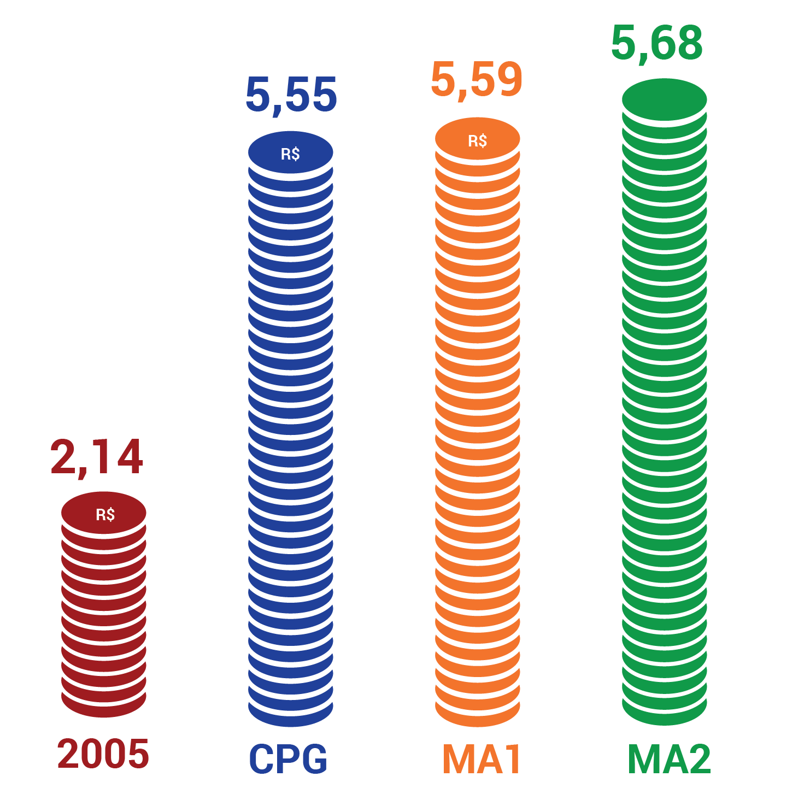
CONCLUSÕES - IMPACTOS ECONÔMICOS E SOCIAIS
PRODUTO INTERNO BRUTO (PIB)
TRILHÕES DE R$ 2005
As medidas de mitigação contribuem para o aumento do PIB.
Se forem adotadas novas medidas de mitigação ou se as medidas do CPG forem ampliadas ou antecipadas, o PIB do país cresce 3,91% em relação ao CPG no MA1 ou 3,98% no MA2.

Slide 27
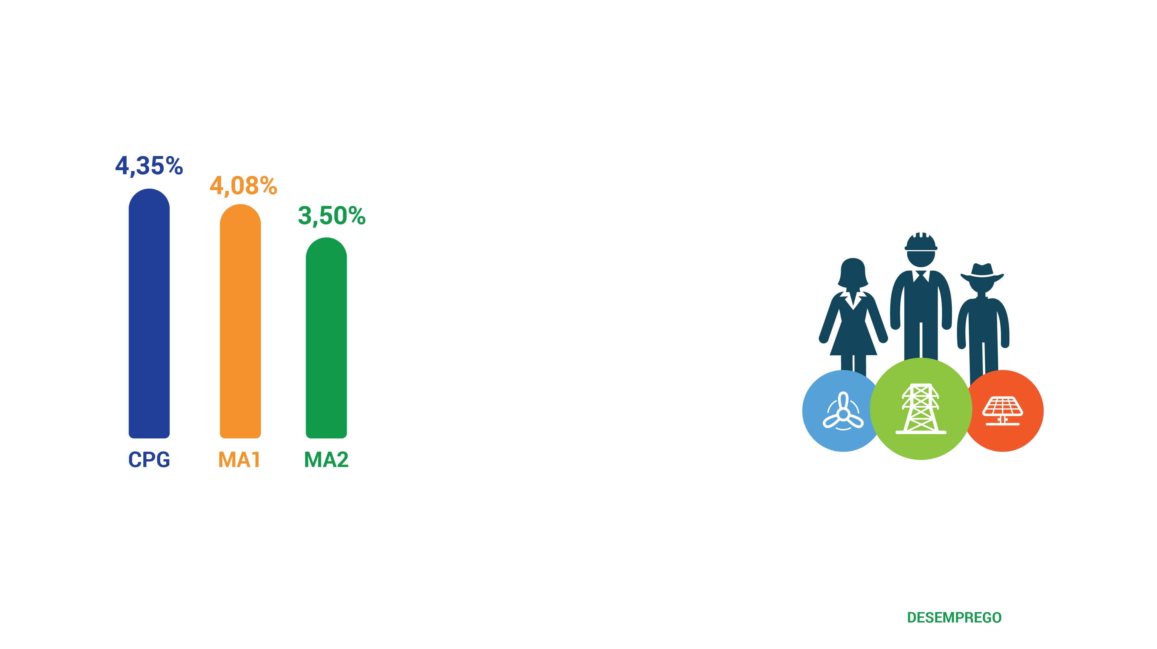
CONCLUSÕES - IMPACTOS ECONÔMICOS E SOCIAIS
TAXA DE DESEMPREGO (%)
A taxa de desemprego cai nos cenários de mitigação adicional.
Destaca-se a criação de empregos no aproveitamento das energias renováveis, em particular biomassa e biocombustíveis.

Slide 28

CONCLUSÕES - IMPACTOS ECONÔMICOS E SOCIAIS
ÍNDICE GERAL DE PREÇOS (%)
Verifica-se um aumento do nível geral de preços nos cenários de mitigação adicional.
O maior nível de empregos garante melhores salários, resultando em maiores custos de produção e, ao final, preços mais altos.

Slide 29
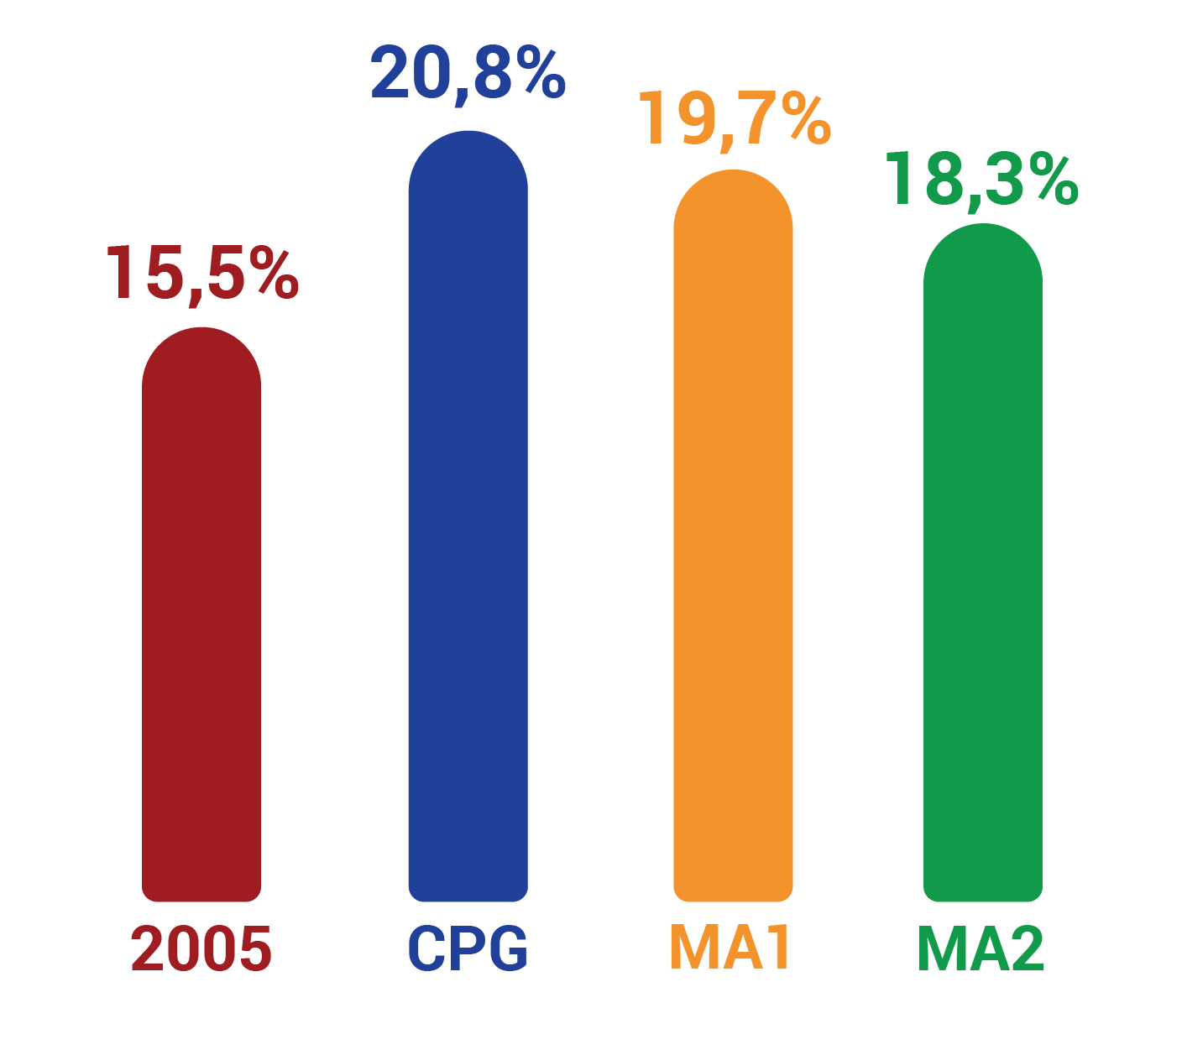
CONCLUSÕES - IMPACTOS ECONÔMICOS E SOCIAIS
TAXA DE INVESTIMENTO (% DO PIB)
Nos cenários de mitigação adicional, verifica-se uma queda marginal no investimento total e na taxa de investimento.
Tais quedas são fruto da perda da competitividade da indústria em razão do aumento do índice geral de preços.

Slide 30
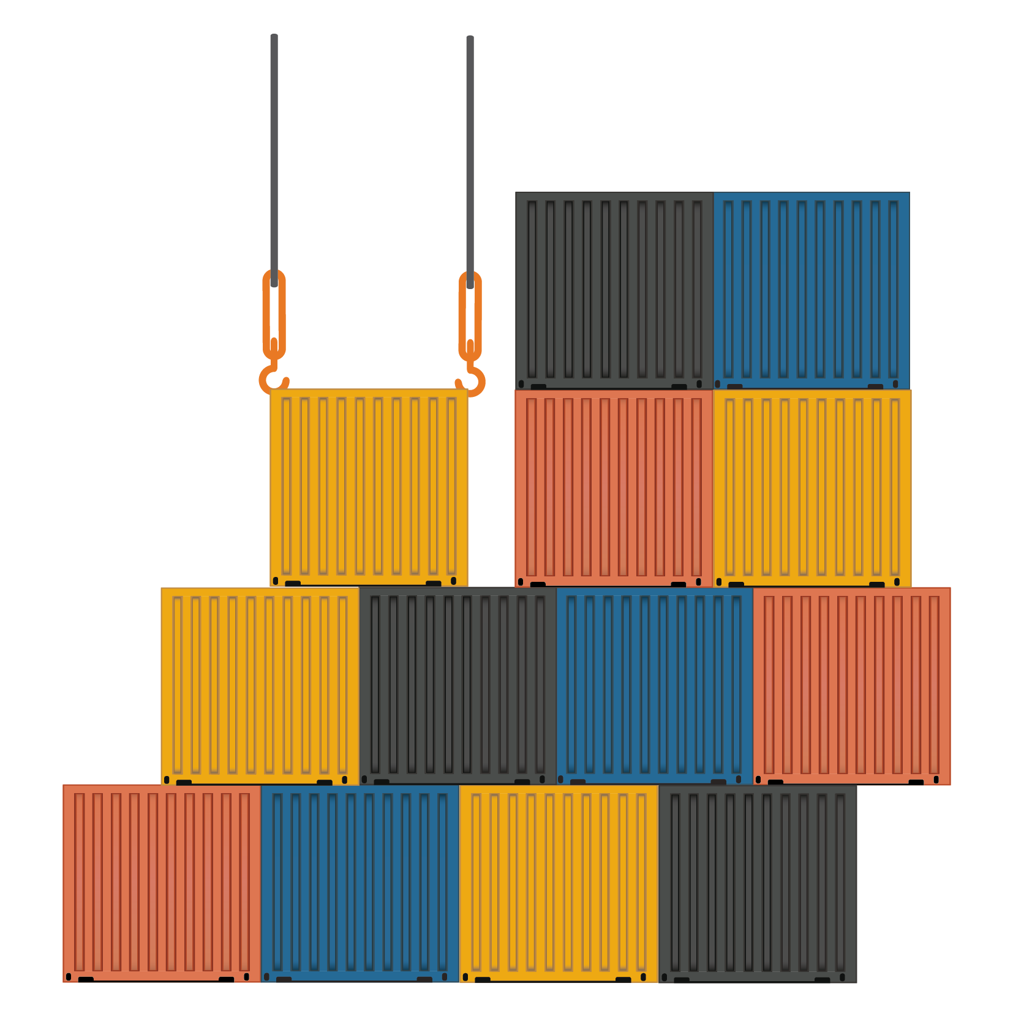

CONCLUSÕES - IMPACTOS ECONÔMICOS E SOCIAIS
SALDO DA BALANÇA COMERCIAL
(Bilhões de R$ 2005)
O saldo da balança comercial brasileira cai em relação ao CPG.
Isto ocorre principalmente devido ao aumento do nível de preços que diminui a competitividade da indústria brasileira.

Slide 31
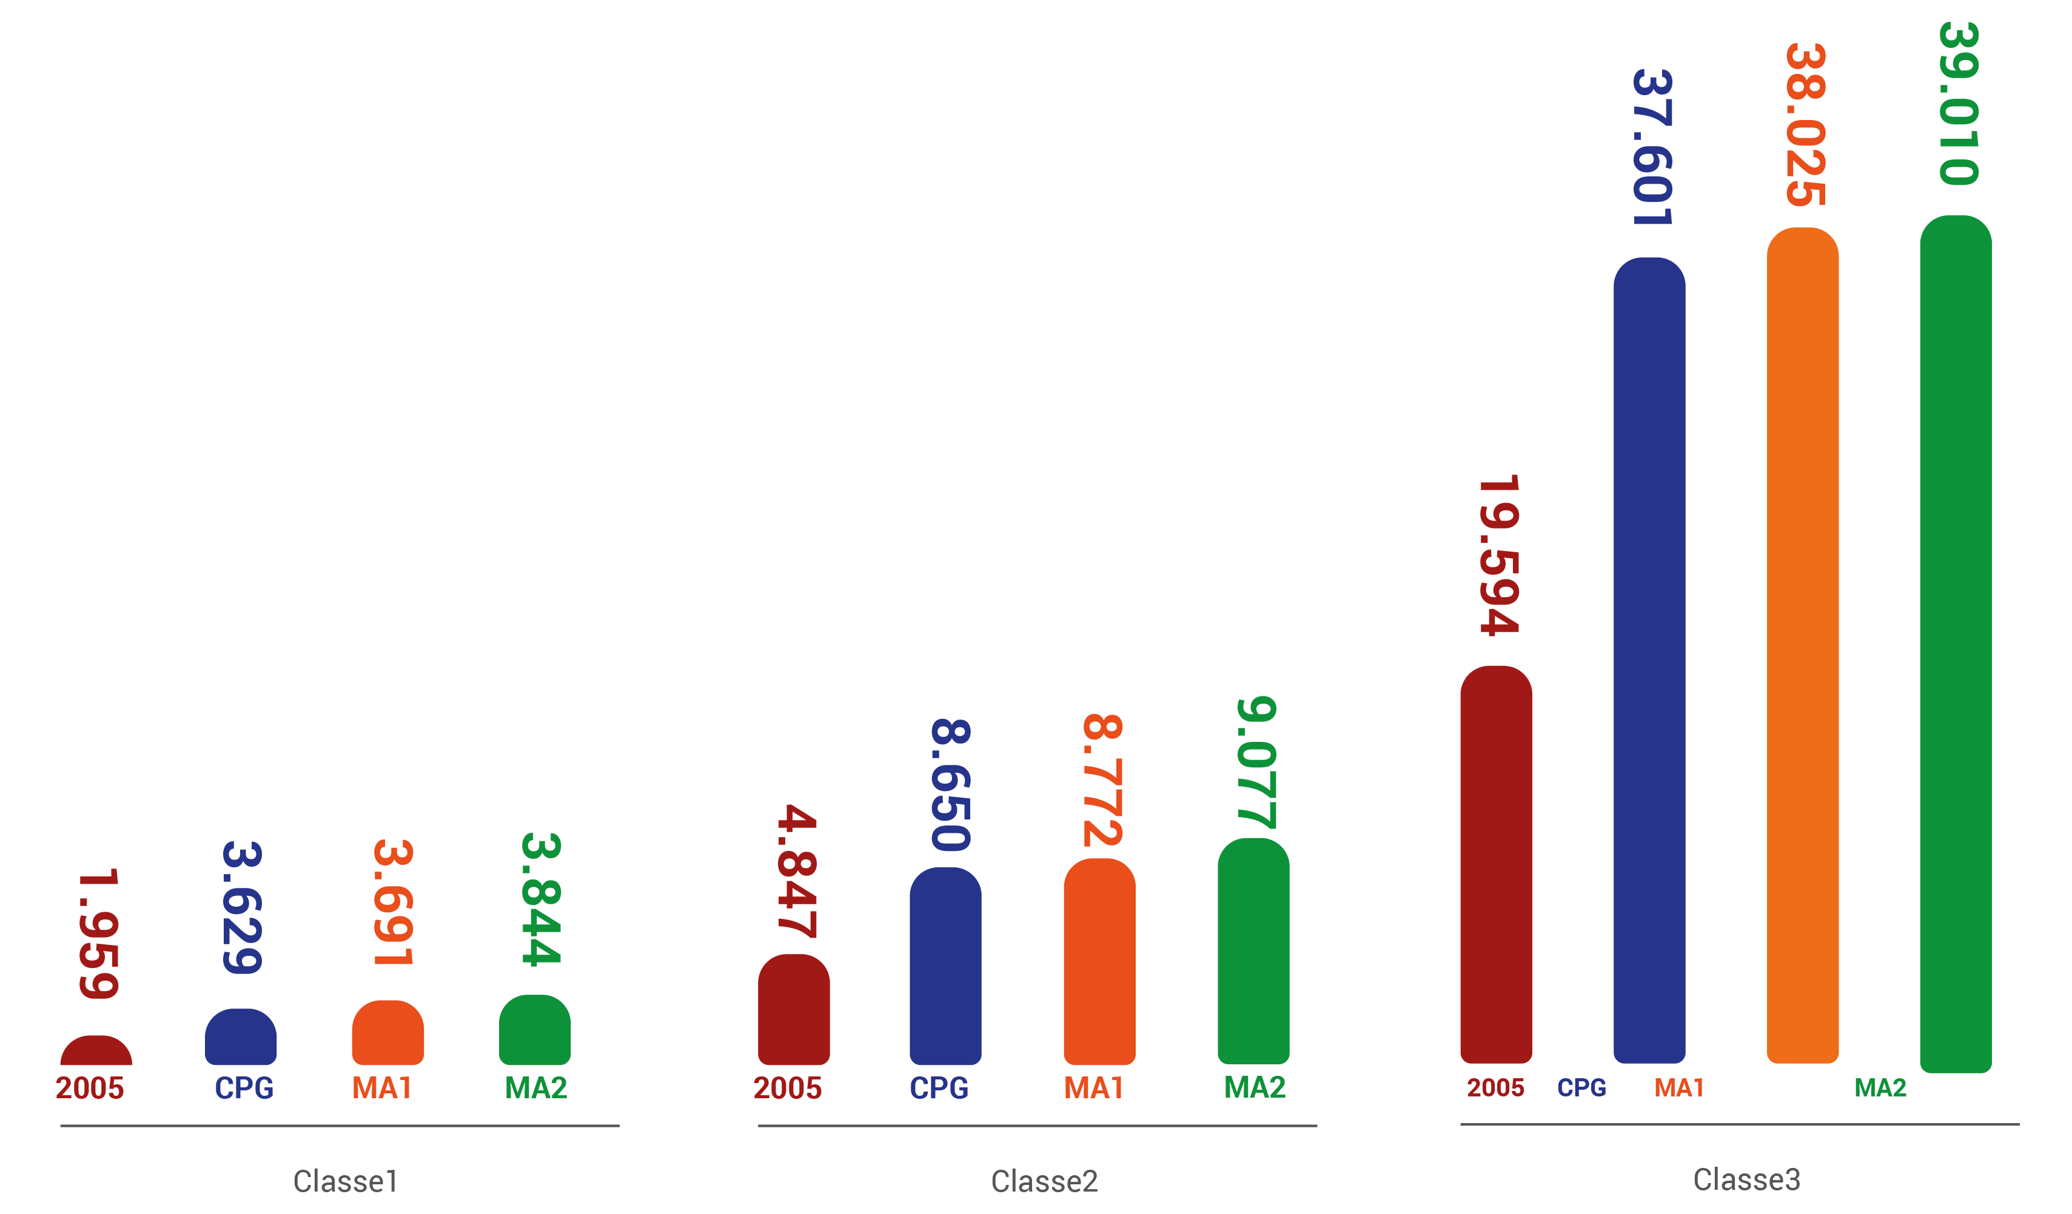
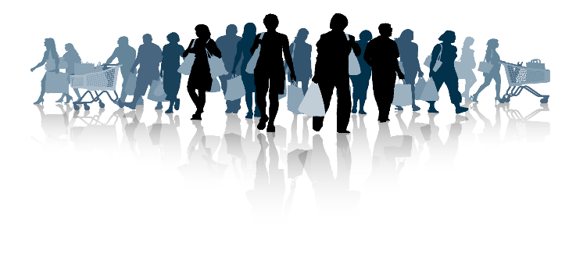
CONCLUSÕES - IMPACTOS ECONÔMICOS E SOCIAIS
CONSUMO DAS FAMÍLIAS POR CLASSE DE RENDA(R$ 2005)
As ações de mitigação adicional contribuem para o aumento da renda anual média das famílias. Isto porque o maior nível de emprego eleva os salários e a renda.
Este aumento é maior do que a alta de preços, e assim o poder de compra e o consumo total das famílias crescem em todas as classes.
Notes:
Marcelo, inserir em frente à Classe 1 (até 2 SM), Classe 2 (2-10 SM) e Classe 3 (10+ SM)
PODER DE COMPRAR DAS FAMILAS E RENDA (17 SÍNTESE IES-BRASIL)

Slide 32
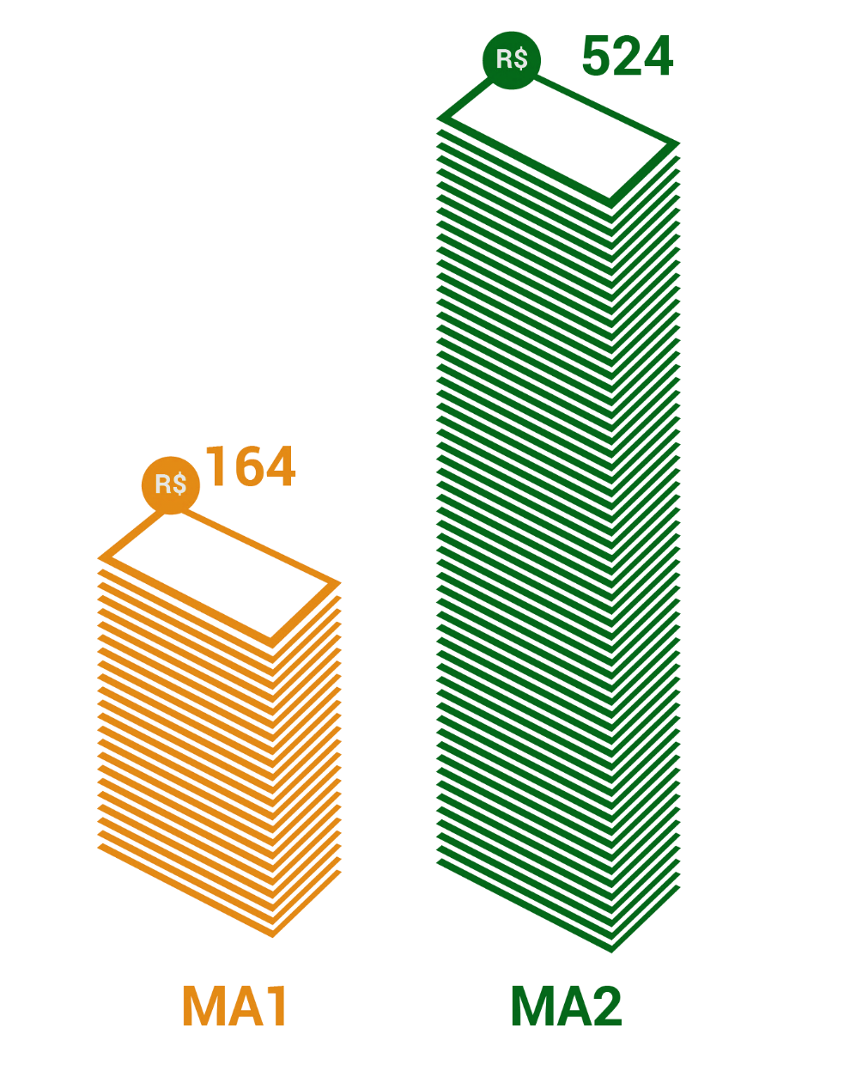
CONCLUSÕES - IMPACTOS ECONÔMICOS E SOCIAIS
INVESTIMENTOS EM MITIGAÇÃO ADICIONAL
(EM BILHÕES DE R$ 2005)
Para MA1, que contempla medidas de menor custo, seriam necessários investimentos em ações adicionais de mitigação da ordem de R$ 164 bilhões entre 2015 e 2030.
Para MA2, que contempla também medidas de maior custo, o investimento necessário atinge cerca de R$ 524 bilhões entre 2015 e 2030.

Slide 33
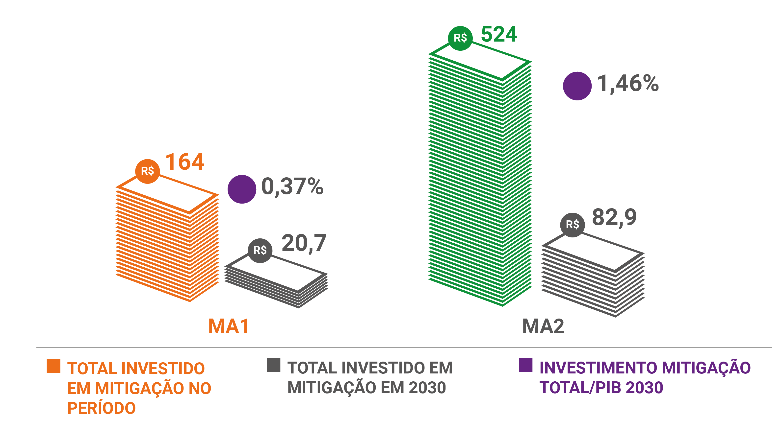
CONCLUSÕES - IMPACTOS ECONÔMICOS E SOCIAIS
INVESTIMENTOS EM MITIGAÇÃO ADICIONAL
(EM BILHÕES DE R$ EM 2005)
Em 2030, o investimento em mitigação adicional é de R$ 20,7 bilhões no MA1, o que equivale a 0,37% do PIB, e de R$ 82,9 bilhões no MA2, o que equivale a 1,46% do PIB.
Notes:
Mudar a legenda do gráfico

Slide 34
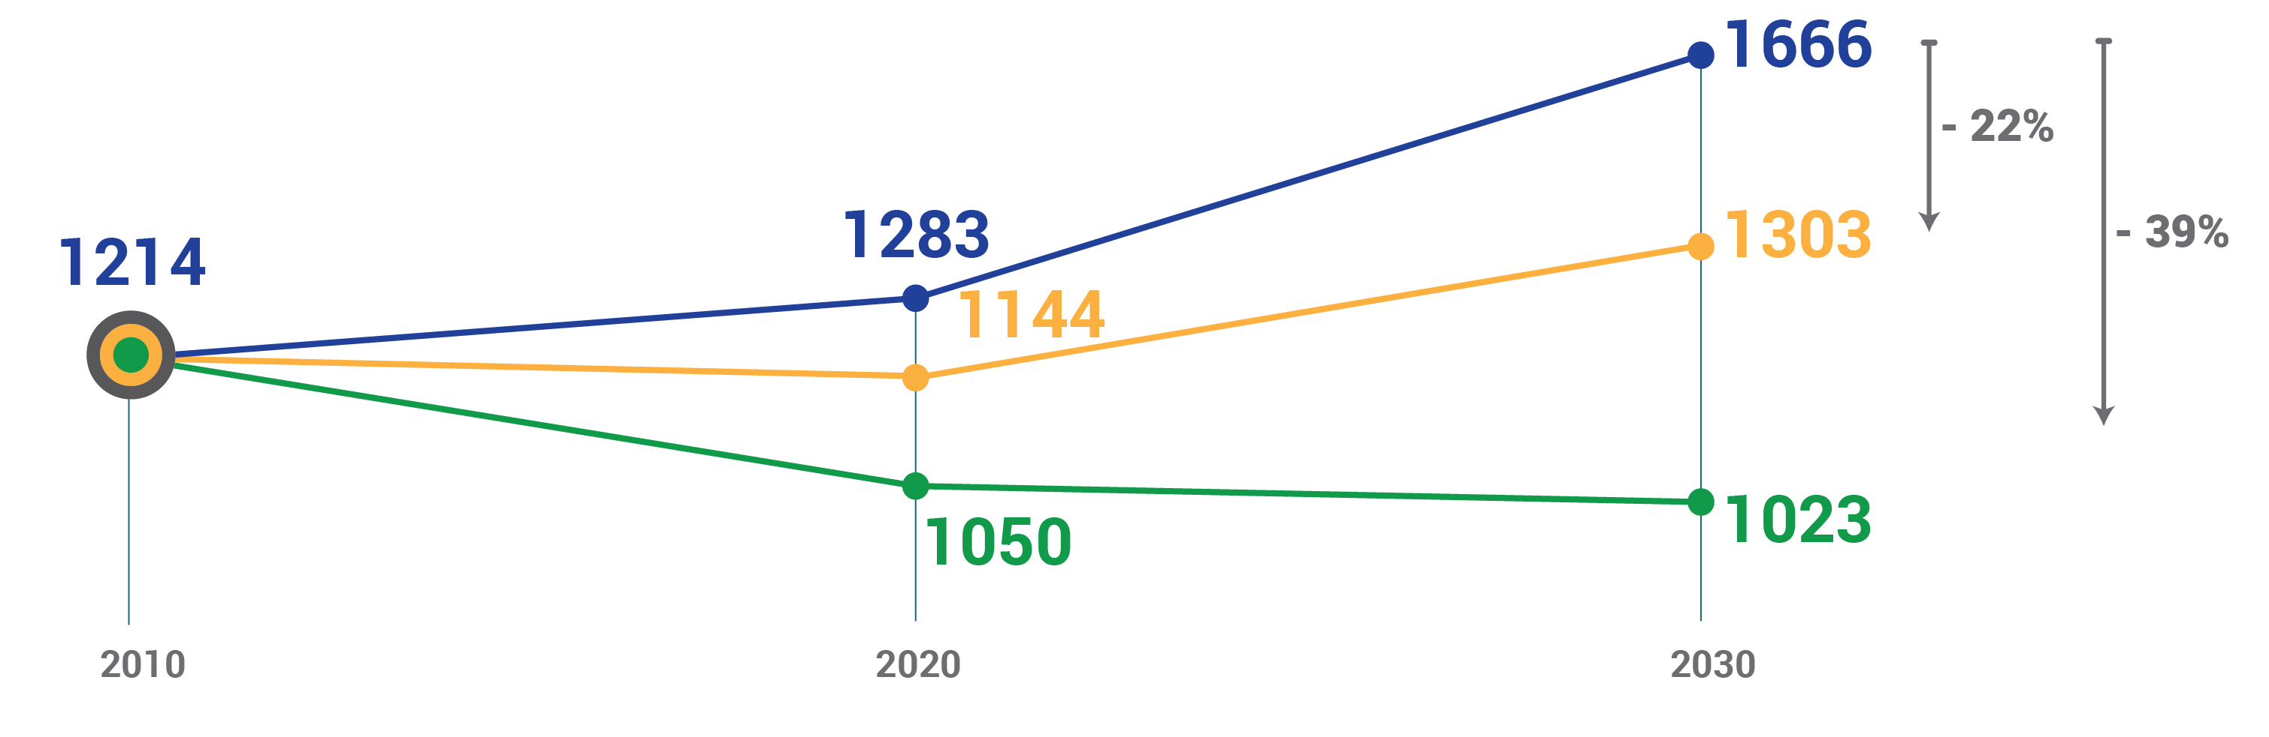
CONCLUSÕES - IMPACTOS ECONÔMICOS E SOCIAIS
REDUÇÃO DE EMISSÕES (MtCO₂e)
É possível aumentar o PIB e reduzir as emissões concomitantemente.
No MA1, as emissões de 2030 seriam reduzidas em 22% na comparação com o CPG.
No MA2, as emissões de 2030 seriam reduzidas em 39% na comparação com o CPG.

Slide 35
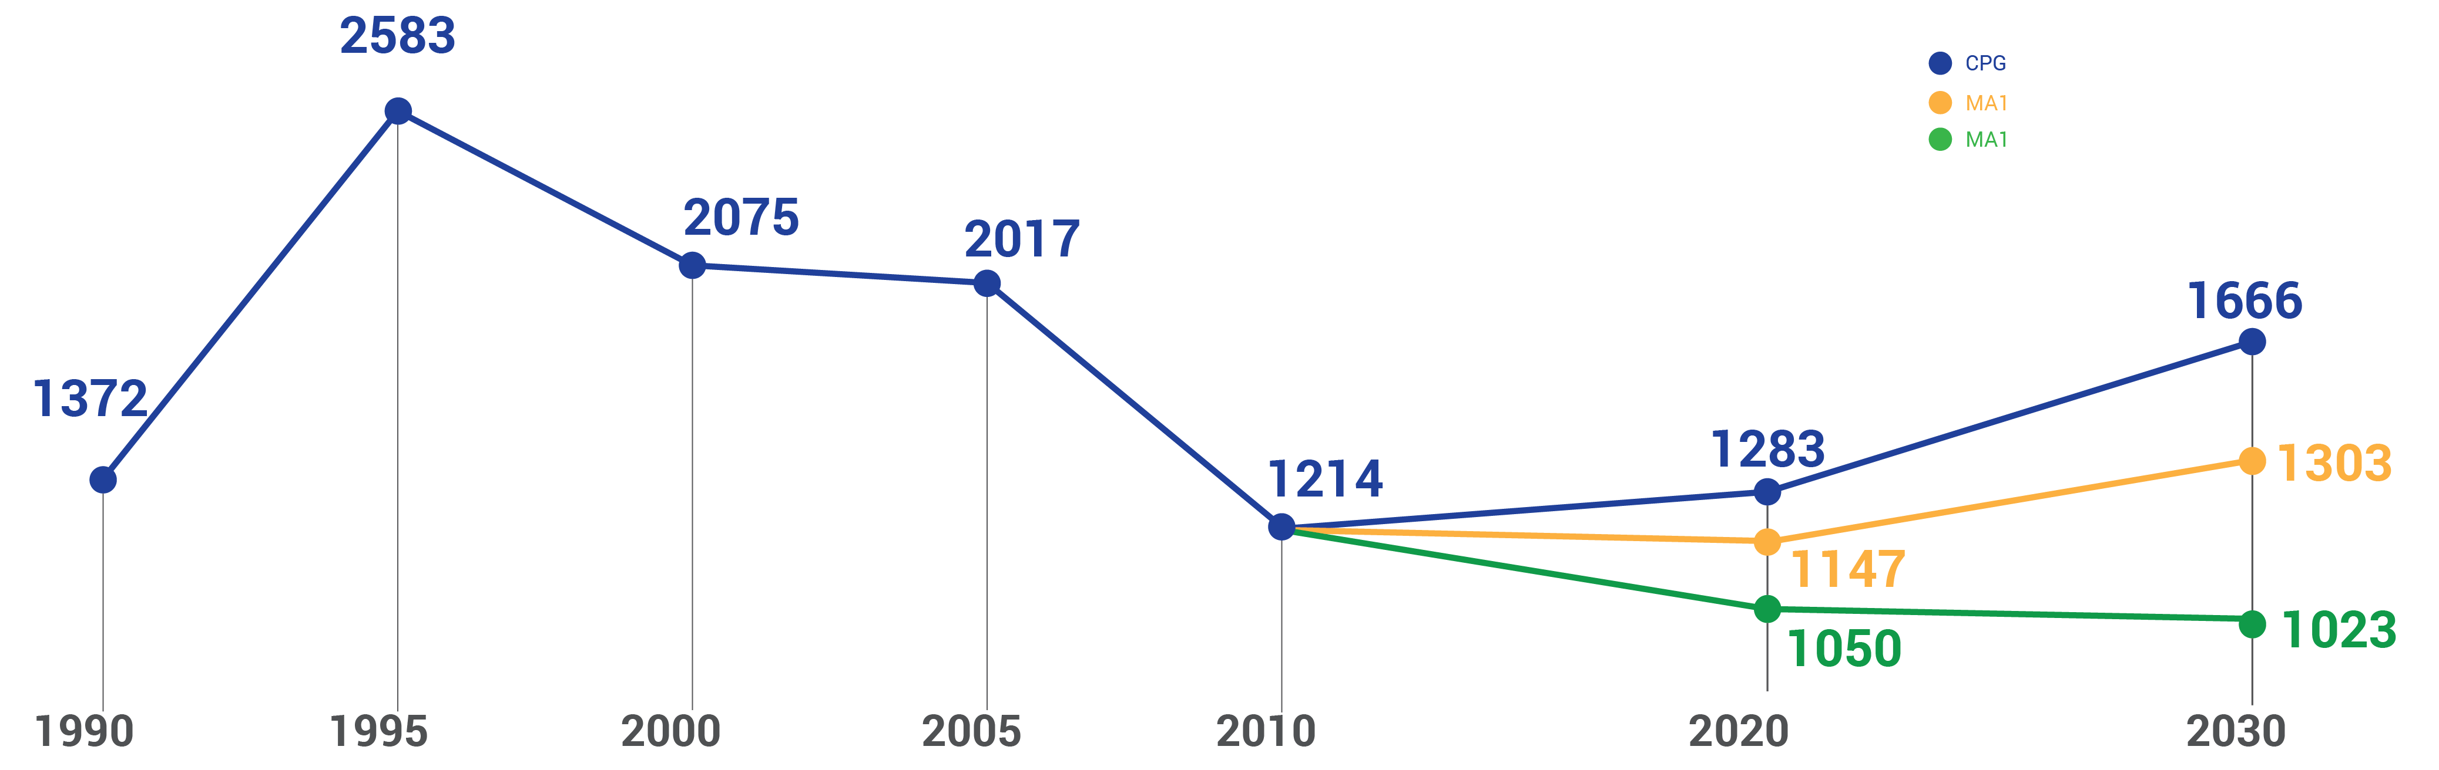
CONCLUSÕES - IMPACTOS ECONÔMICOS E SOCIAIS
REDUÇÃO DE EMISSÕES (MtCO₂e)
Sem a adoção de novas medidas de mitigação, as emissões no CPG crescem a partir de 2020, podendo alcançar 1,67 bilhão de tCO2e em 2030, acima do nível de 1990, mas ainda abaixo do de 2005.

Slide 36
CONCLUSÕES - IMPACTOS ECONÔMICOS E SOCIAIS
REDUÇÃO DE EMISSÕES (MtCO₂e)
No MA1, as emissões de 2030 alcançam 1,3 bilhão de tCO2e, 5% abaixo do patamar de 1990.
No MA2, as emissões chegam a 1,0 bilhão de tCO2e, 25% abaixo do patamar de 1990.

Slide 37
CENÁRIOS COM PRECIFICAÇÃO DE CARBONO
No âmbito do projeto IES-Brasil também foi simulado o que aconteceria caso o mundo adotasse a precificação do carbono, a ser implementada por meio de uma taxa incidindo sobre a queima de combustíveis fósseis.
Para isso dois novos cenários foram testados:
MA1+T
considera as medidas
do MA1 mais taxa
global de carbono a
US$ 20 / tCO₂
MA2+T
considera as medidas
do MA2 mais taxa
global de carbono a
US$ 100 / tCO₂

Slide 38
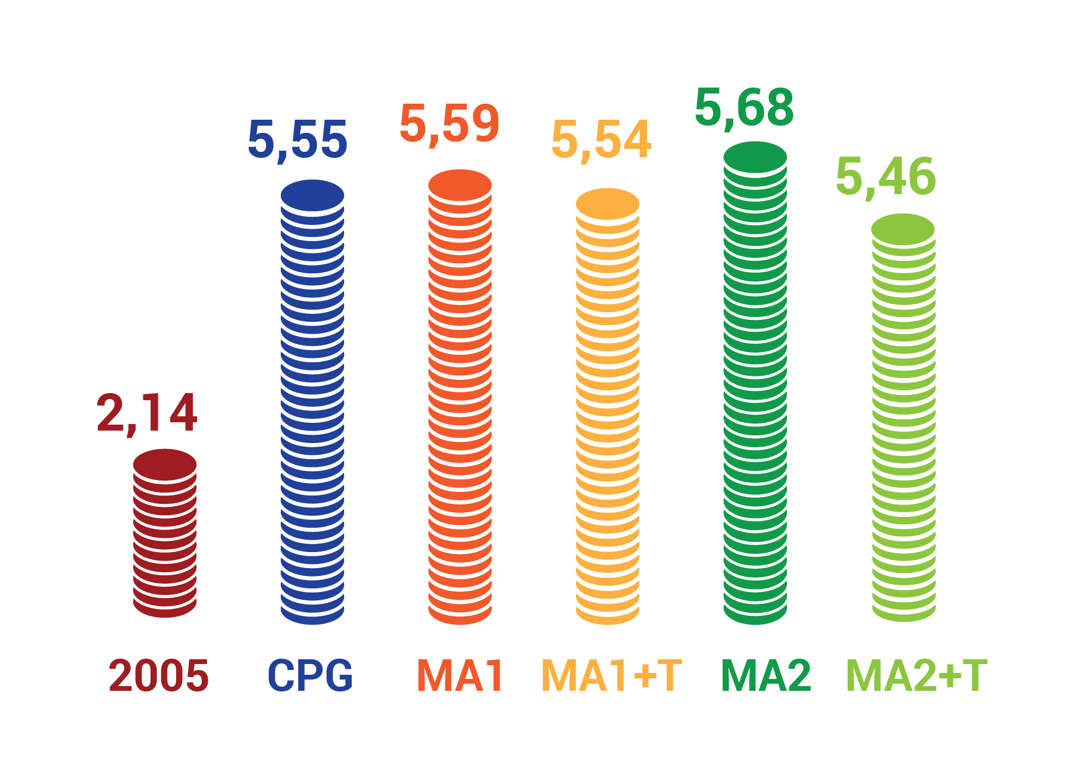
CONCLUSÕES - IMPACTOS ECONÔMICOS E SOCIAIS
PRODUTO INTERNO BRUTO (PIB)
TRILHÕES DE R$ 2005
Nos cenários com taxa global de carbono, o PIB cresce menos em relação ao CPG.
Isto ocorre devido à queda da atividade econômica, pois os setores emissores passam a arcar com ônus da adoção da taxa.

Slide 39
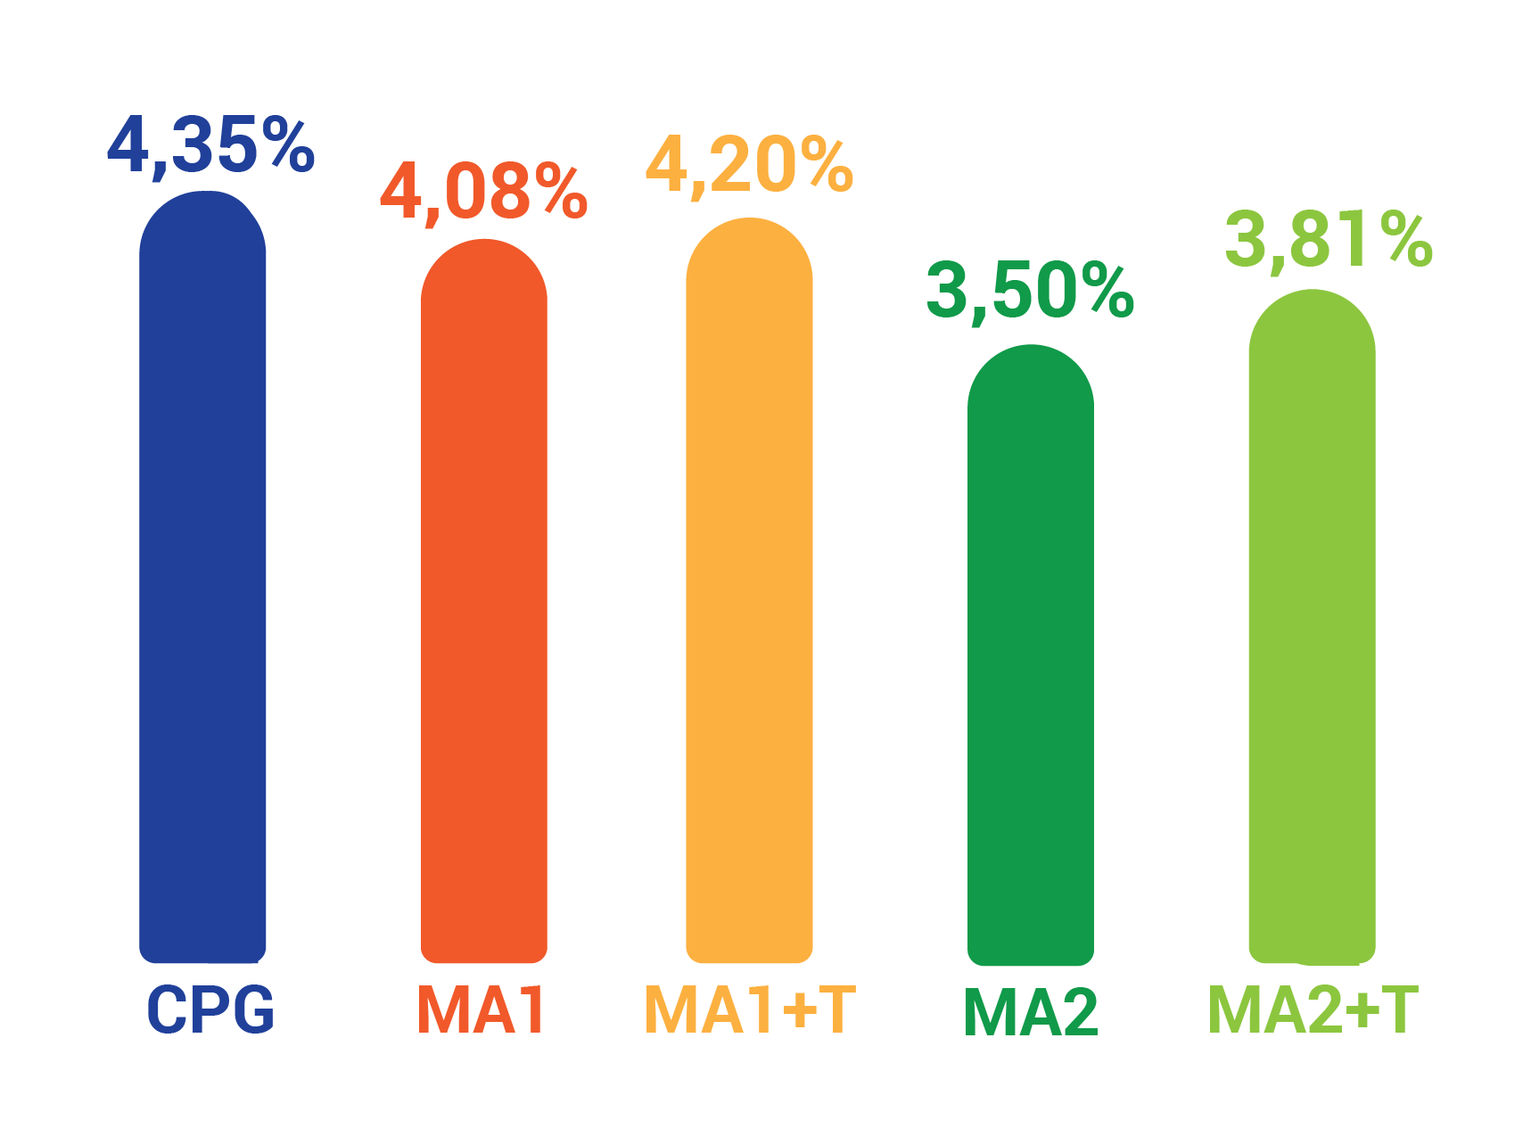
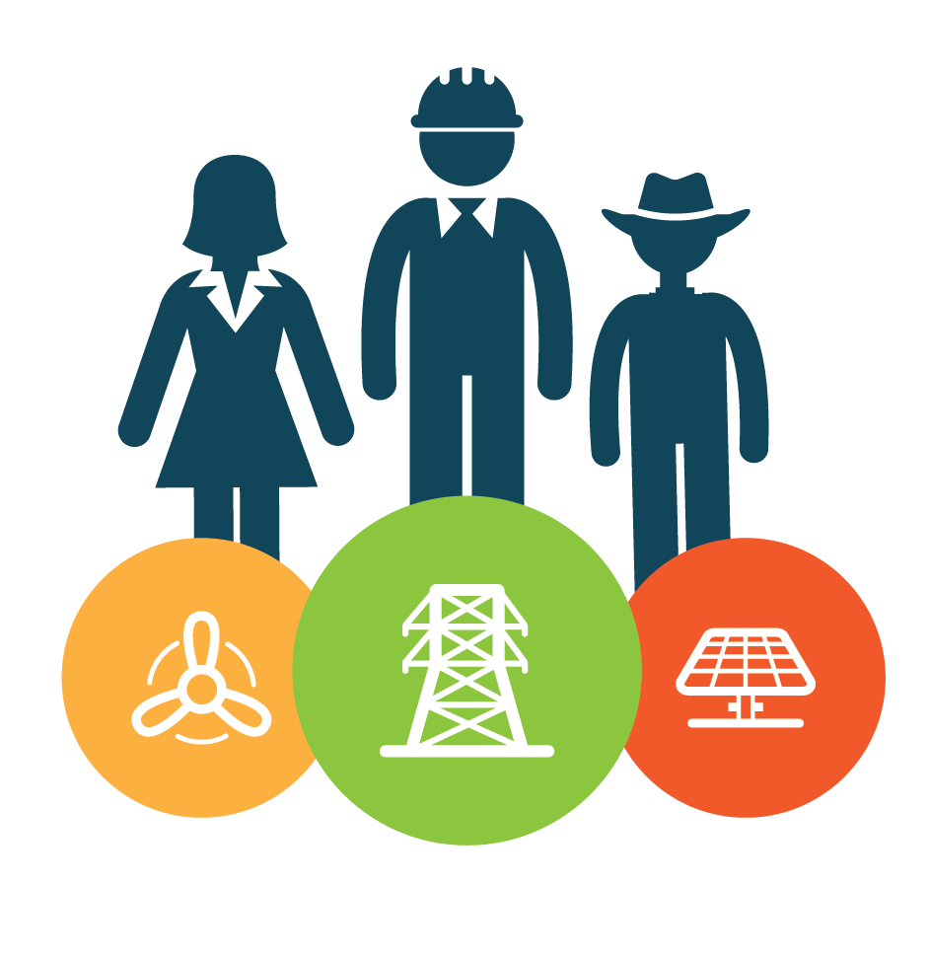
CONCLUSÕES - IMPACTOS ECONÔMICOS E SOCIAIS
TAXA DE DESEMPREGO (%)
A taxa de desemprego também cai.
Neste caso, a justificativa está na hipótese adotada pelo CEC de alocar a receita da taxa na desoneração da folha de pagamento de modo a estimular a criação de empregos.
Foi uma forma de compensar o impacto da queda da atividade econômica advinda da implementação da taxa global.

Slide 40
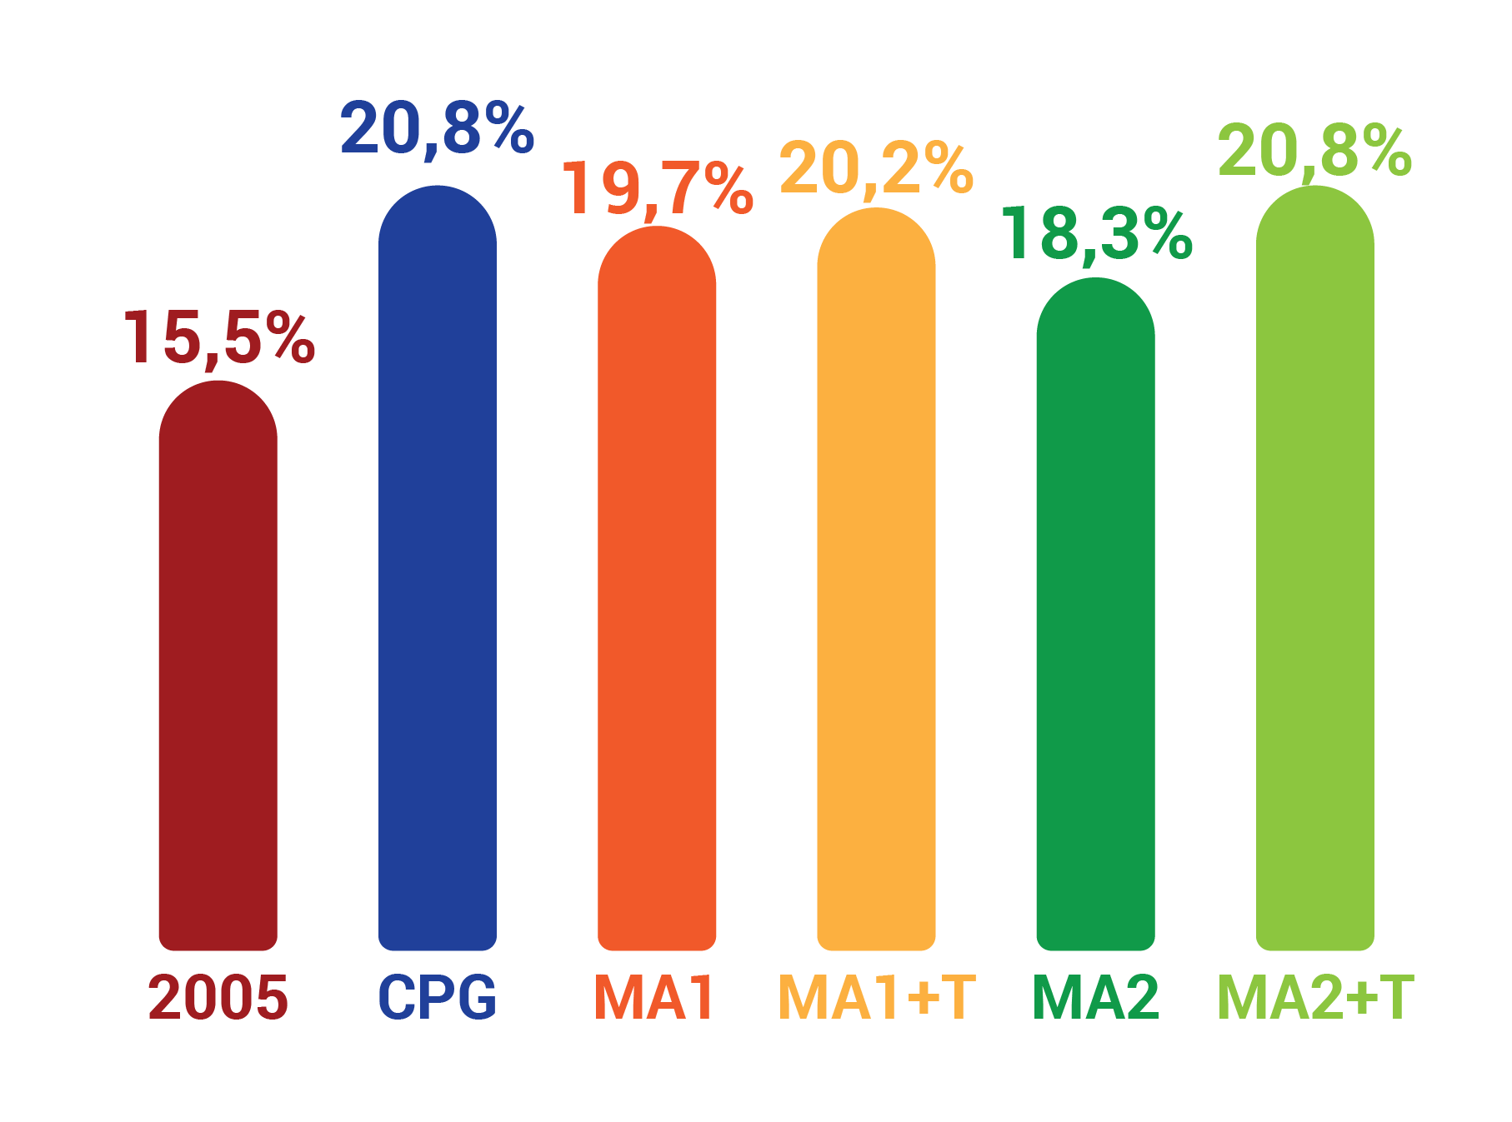
CONCLUSÕES - IMPACTOS ECONÔMICOS E SOCIAIS
TAXA DE INVESTIMENTO (% DO PIB)
Assim como nos cenários sem taxa, verifica-se uma queda marginal no investimento total e na taxa de investimento.
Mas aqui as quedas se dão em razão da redução da atividade econômica global e nacional gerada pela taxação do carbono.

Slide 41
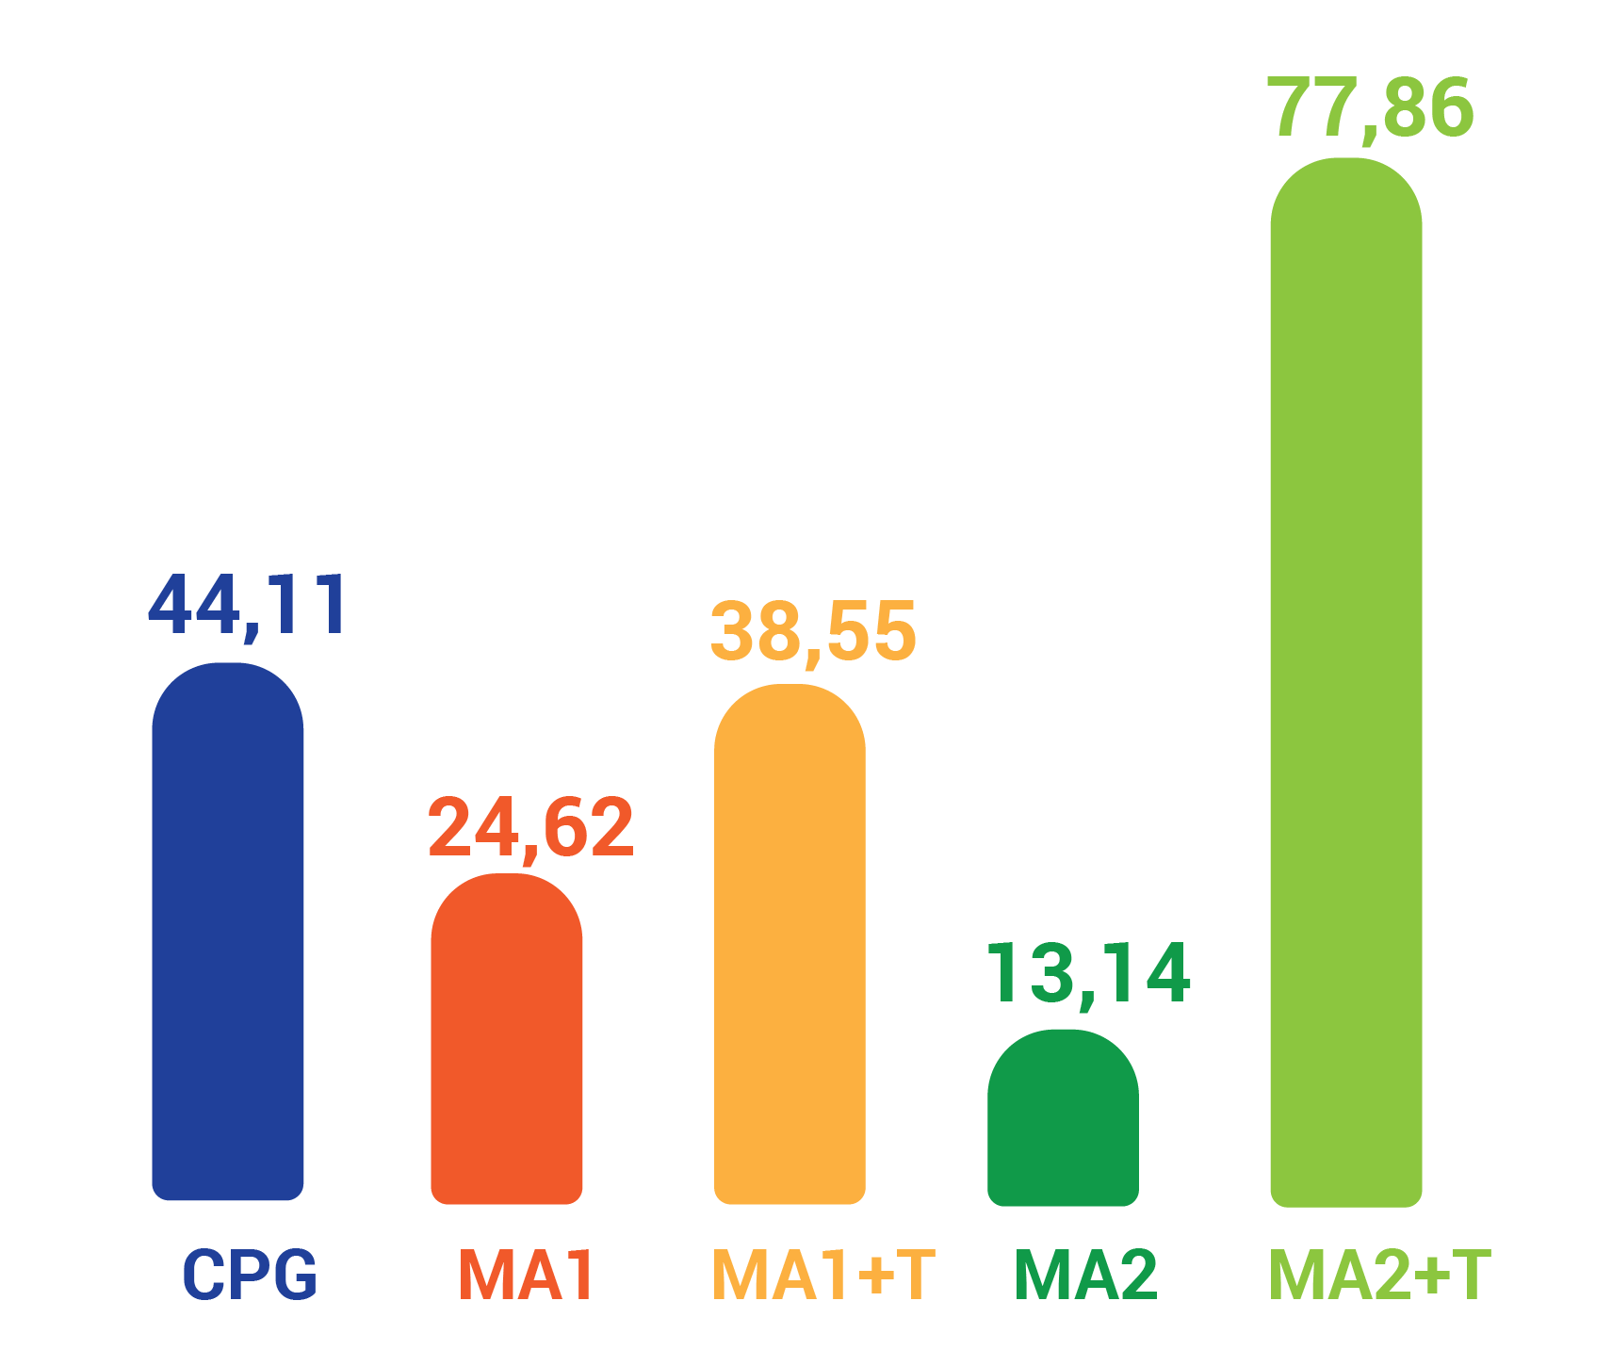
CONCLUSÕES - IMPACTOS ECONÔMICOS E SOCIAIS
SALDO DA BALANÇA COMERCIAL
(Bilhões de R$ 2005)
Diferentemente dos cenários sem taxa, em que o saldo da balança comercial cai, no MA1+T, o saldo fica próximo ao do CPG.
Já no MA2+T, o saldo da balança comercial quase dobra em relação ao CPG.
A implementação da taxa global de carbono beneficia a indústria brasileira porque sua produção tem menor pegada de carbono, aumentando a sua competitividade nos mercados globais.

Slide 42
Exportações Líquidas – Bens Industriais (mil t)

Slide 43
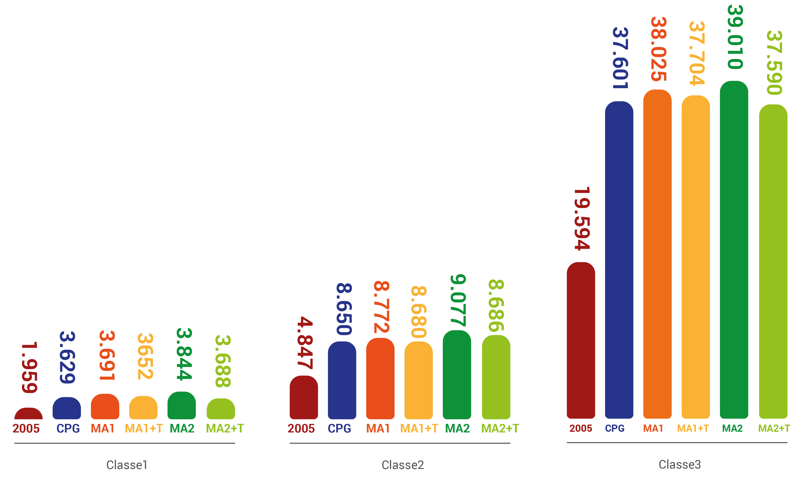
CONCLUSÕES - IMPACTOS ECONÔMICOS E SOCIAIS
CONSUMO DAS FAMÍLIAS POR CLASSE DE RENDA(R$ 2005)
Nos cenários com a taxa global de carbono, também é verificado um aumento da renda anual média das famílias em razão do maior nível de empregos.
A diferença em relação aos cenários sem taxa é que, diferente das outras classes de renda, que aumentam seu consumo, a Classe 3 registra uma queda no consumo no MA2+T, pois os mais ricos sofrem maior impacto com a adoção da taxa.
Notes:
Marcelo, inserir em frente à Classe 1 (até 2 SM), Classe 2 (2-10 SM) e Classe 3 (10+ SM)

Slide 44
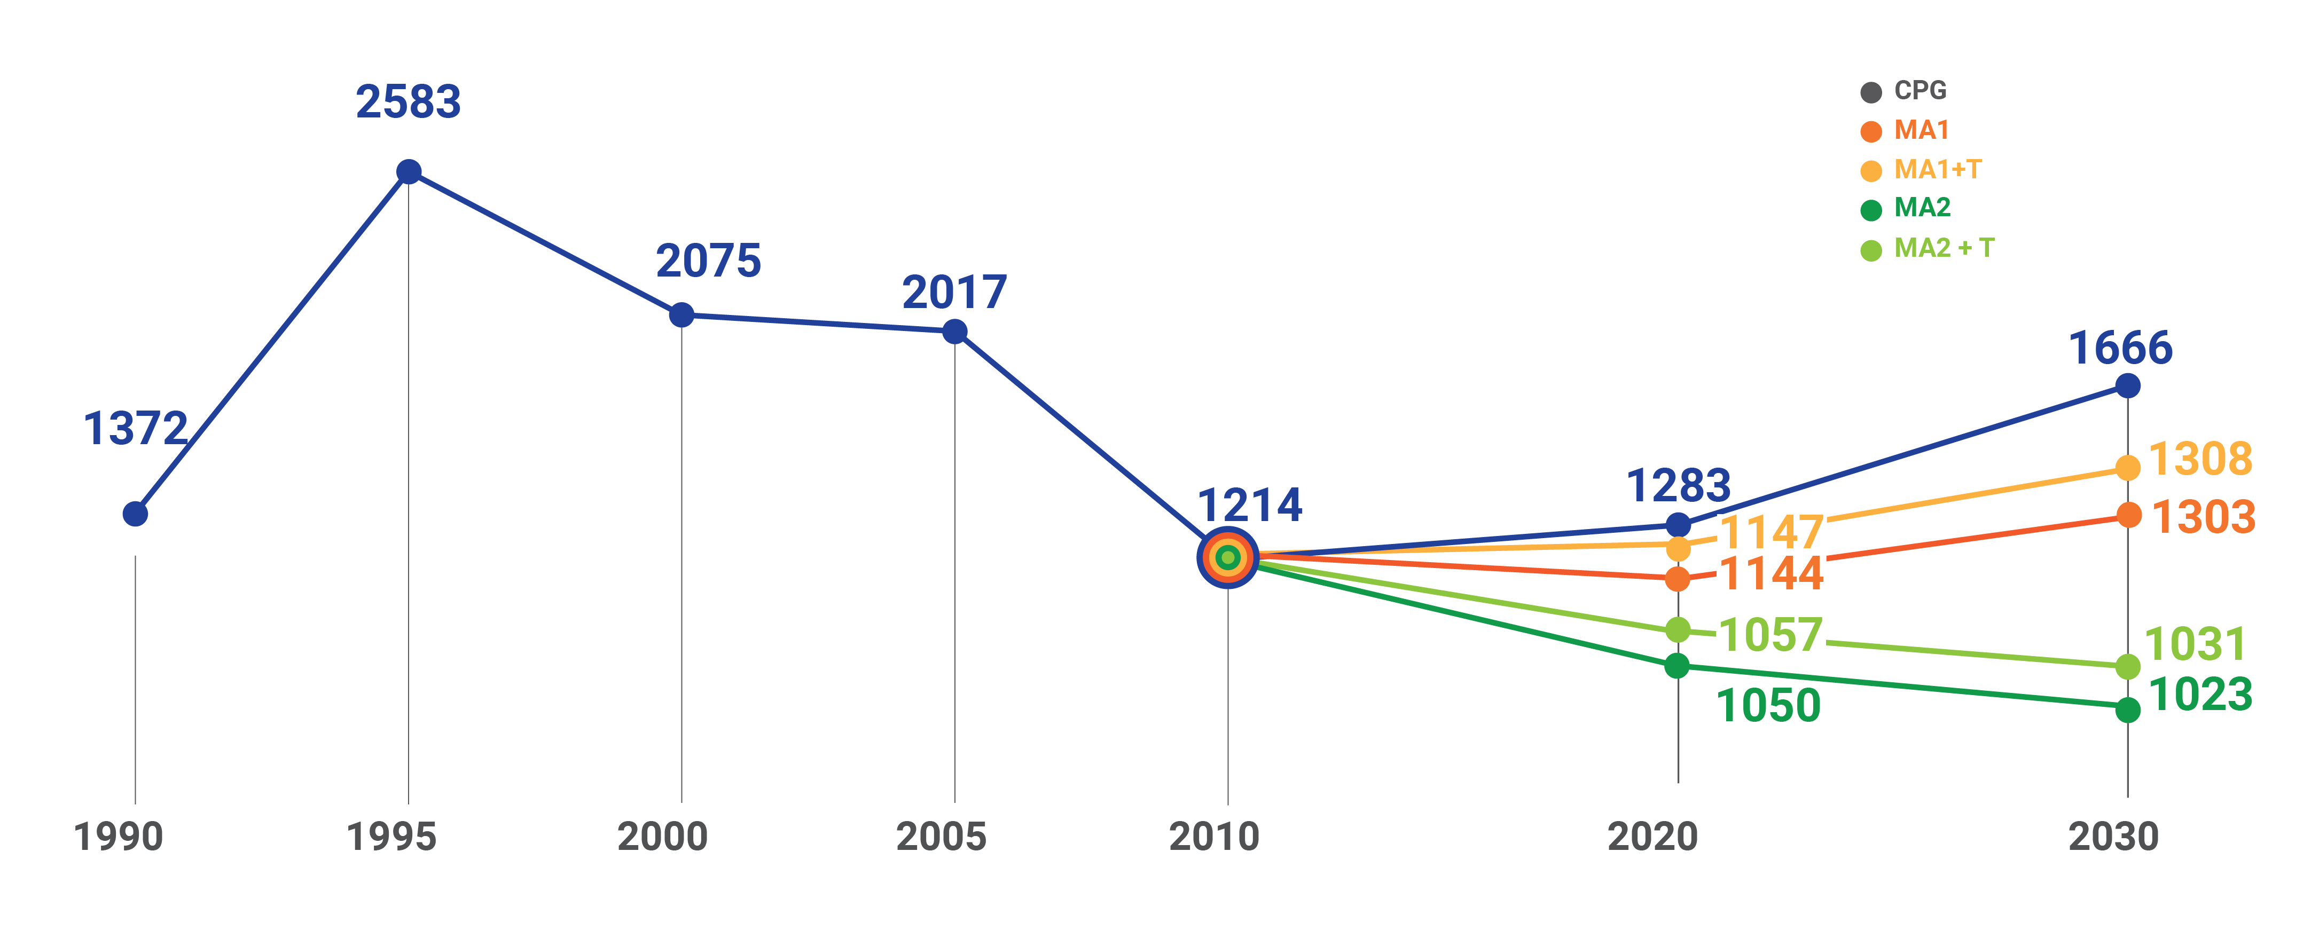
CONCLUSÕES - IMPACTOS ECONÔMICOS E SOCIAIS
REDUÇÃO DE EMISSÕES (MtCO₂e)
Nos cenários com taxa global de carbono há uma redução nas emissões em relação ao CPG e um aumento em relação aos cenários sem taxa, mas nestes casos, o PIB é menor.

Slide 45
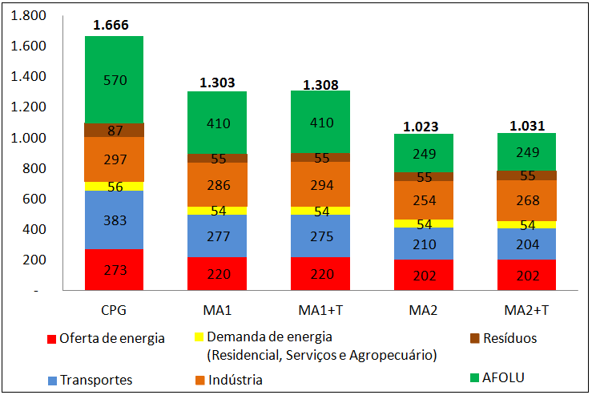
CONCLUSÕES SETORIAIS – EMISSÕES POR SETOR (Mt CO₂e)
Notes:
Estranho este gráfico diferenciar demanda e oferta de energia se nos setores isso nao está diferenciado.

Slide 46
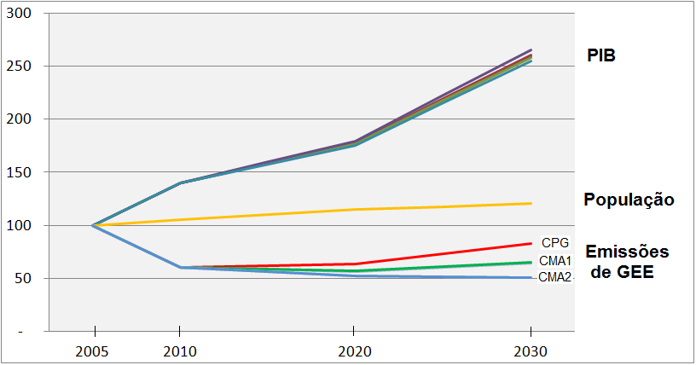
CONCLUSÕES - IMPACTOS ECONÔMICOS E SOCIAIS
DISSOCIAÇÃO PARCIAL ENTRE CRESCIMENTO E EMISSÕES (2005=100)
Mesmo em um cenário de forte crescimento econômico, é possível o país chegar a 2030 com uma considerável redução na relação entre emissões e PIB (emissões/PIB).
Esse índice que já foi de 2,0 em 2005; 1,0 em 2010, e pode chegar a 0,7 no CPG em 2030 ou 0,5 no MA1 ou 0,4 no MA2, representando apenas 20% do índice de 2005 (tCO2e por M US$)

Slide 47
RESUMO DAS CONCLUSÕES
É POSSÍVEL CRESCER ECONOMICAMENTE, MELHORAR O DESENVOLVIMENTO SOCIAL E REDUZIR AS EMISSÕES, EM TODOS OS CENÁRIOS ESTUDADOS.

